Slide 1
二重頑健推定法における球共分散に基づく共変量選択
情報・ネットワーク工学専攻 情報数理工学プログラム 西山研究室
武藤 大樹
学籍番号：2231150
2023/02/05
Notes:
これから二重頑健推定法における球共分散に基づく共変量選択と題しまして
西山研究室の武藤が発表させていただきます。

Slide 2
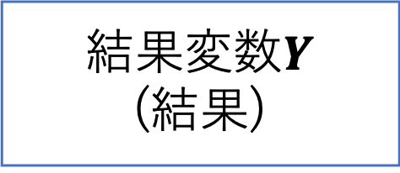
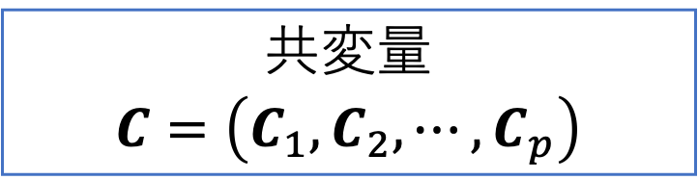
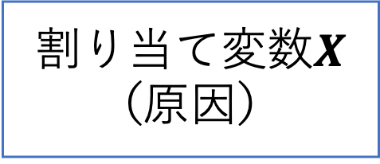
統計的因果推論
共変量
$$C=\left(C_{1},C_{2},⋯,C_{p}\right)$$
例：
年齢
職業
住所 など
因果効果
割り当て変数$X$
（原因）
結果変数$Y$
(結果)
例：広告を見たかどうか
例：当該商品の購入量
Notes:
私は統計的因果推論の研究をしており、因果効果の推定を行っております。因果効果とは原因である事柄に割り当てられるかどうかにより結果となる事柄がどれくらい変化するかを表しています。
このとき、原因に割り当てられた群である処置群と原因に割り当てられなかった群である対照軍の結果の期待値の差が因果効果の値となります。
しかし、たいていの場合、因果効果の値を推定することは、原因と結果の両方に影響を与える共変量の影響により難しくなっている。
共変量の影響により 、処置群と対照軍の結果の期待値の差が因果効果の値と言えなくなります
因果効果の推定を行うにあたってこの共変量という存在が重要であり、重要な共変量を用いないで推定を行うと大きなバイアスが生じてしまいます。

Slide 3
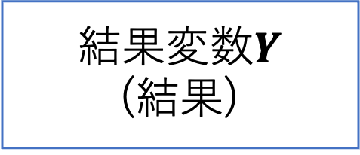
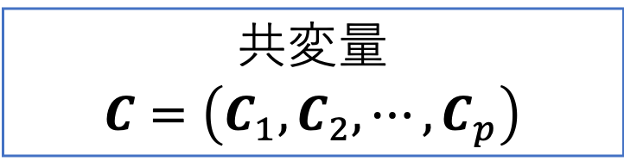
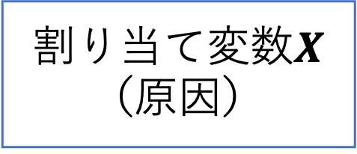
二重頑健推定法
(Bang and Robins, 2005; Hoshino, 2007)
共変量
$$C=\left(C_{1},C_{2},⋯,C_{p}\right)$$
傾向スコアモデル
結果モデル
因果効果
割り当て$変数X$
（原因）
結果変数$Y$
(結果)
Notes:
因果効果を推定する方法の一つとして二重頑健推定法が挙げられます。
二重頑健推定法を用いるとき2つのモデルを設定する必要があります。
一つ目は共変量で原因に割り当てられるかどうかを表す変数である割り当て変数を説明する傾向スコアモデル
2つ目は共変量で結果を表す変数である結果変数を説明する結果モデルです
二重にロバストな推定量には、傾向スコアモデルまたは結果モデルの内どちらかが正しく指定していできていれば因果効果の一致推定量が得られるという性質を持っている。

Slide 4
二重頑健推定法
(Bang and Robins, 2005; Hoshino, 2007)
Group Lasso and Doubly Robust Estimation (GLiDeR)
(Koch et al., 2017)
傾向スコアモデルと結果モデルに対して，同時に回帰係数の推定および共変量選択を行うことができる
しかし
GLiDeRで想定されている結果モデルは線形であるので，結果モデルの真の構造が非線形のとき，推定の精度が悪くなる
結果モデルに非線形モデルを考える必要がある
（今回は交互作用項を含めた非線形モデルを考える）
Notes:
この2重にロバストな推定量で用いる2つのモデルである傾向スコアモデルと結果モデルの回帰係数を推定する方法としてGroup Lasso and Doubly Robust Estimationというものがあります。
GLiDeRはグループlassoと適応型lassoに似た推定方法であり、GLiDeRには回帰係数の推定だけではなく共変量選択を行うことができるという性質を持っています。
しかし、GLiDeRは基本的に線形モデルを仮定して推定しており、結果モデルが非線形の時、推定の精度が悪くなるという特徴があります。
共変量の数が少なければ、交互作用項を組み込んで推定を行うことはできますが、共変量の個数が多い場合交互作用公を組み込んで推定することは難しくなります。
この問題に対して、
球共分散という２変数間の非線形性を捉えることができる尺度を用いて、非線形に対応したGLiDeRを提案します。

Slide 5
本研究の目的
交互作用項を含んだ非線形モデルを考えると共変量が多いときに組み合わせの個数が多くなり計算が困難になる
球共分散を組み込むことにより
非線形に対応したGLiDeRを提案する
(球共分散(Pan et al., 2020)：２変数間の非線形性を捉えることができる尺度)
Notes:
この2重にロバストな推定量で用いる2つのモデルである傾向スコアモデルと結果モデルの回帰係数を推定する方法としてGroup Lasso and Doubly Robust Estimationというものがあります。
GLiDeRはグループlassoと適応型lassoに似た推定方法であり、GLiDeRには回帰係数の推定だけではなく共変量選択を行うことができるという性質を持っています。
しかし、GLiDeRは基本的に線形モデルを仮定して推定しており、結果モデルが非線形の時、推定の精度が悪くなるという特徴があります。
共変量の数が少なければ、交互作用項を組み込んで推定を行うことはできますが、共変量の個数が多い場合交互作用公を組み込んで推定することは難しくなります。
この問題に対して、
球共分散という２変数間の非線形性を捉えることができる尺度を用いて、非線形に対応したGLiDeRを提案します。

Slide 6
連続変数
共変量
$$C=\left(C_{1},C_{2},⋯,C_{p}\right)$$
傾向スコアモデル
結果モデル
因果効果
割り当て$変数X$
（原因）
結果変数$Y$
(結果)
２値変数(0 or 1)
連続変数
Notes:
結果変数は連続変数
割り当て変数は２値
170

Slide 7
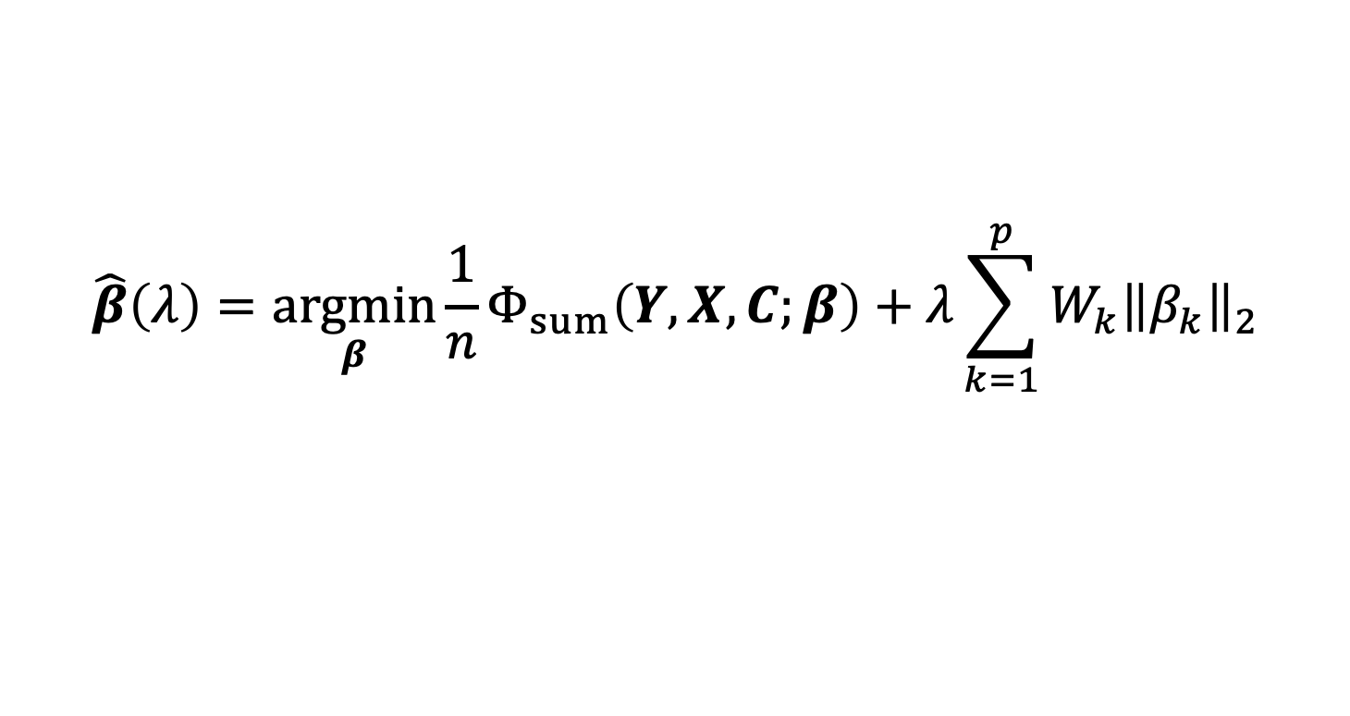
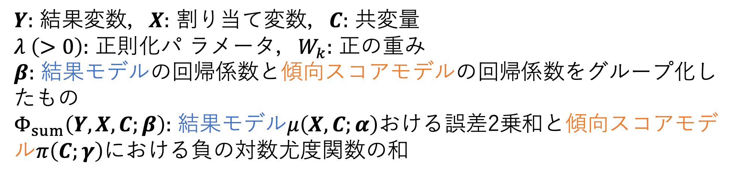
Group Lasso and Doubly Robust Estimation (GLiDeR) (Koch et al., 2017)
損失関数
正則化項
$$\hat{β}\left(λ\right)=\underset{β}{argmin}{\frac{1}{n}Φ_{sum}\left(Y,X,C;β\right)+λ\sum_{k=1}^{p}{W_{k}{\left\|β_{k}\right\|}_{2}}}$$
$Y:$ 結果変数，$X:$ 割り当て変数，$C:$ 共変量
$λ \left(>0\right):$ 正則化パ ラメータ，$W_{k}:$ 正の重み
$β:$ 結果モデルの回帰係数と傾向スコアモデルの回帰係数をグループ化したもの
$Φ_{sum}\left(Y,X,C;β\right):$ 結果モデル$μ\left(X,C;α\right)$おける誤差2乗和と傾向スコアモデル$π\left(C;γ\right)$における負の対数尤度関数の和
Notes:
まずGLiDeRについて説明させていただきます
GLiDeRは次の最小化問題によって回帰係数の推定および共変量選択を行います。
GLiDeRは損失関数と正則化項からなります。

Slide 8
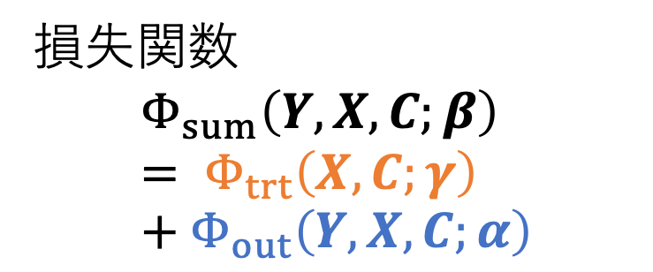
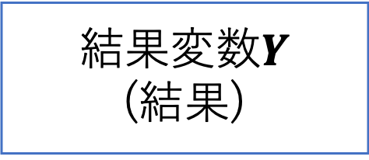
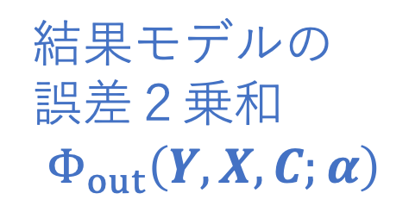

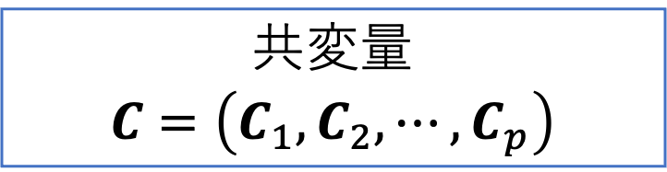
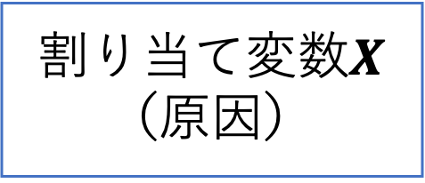
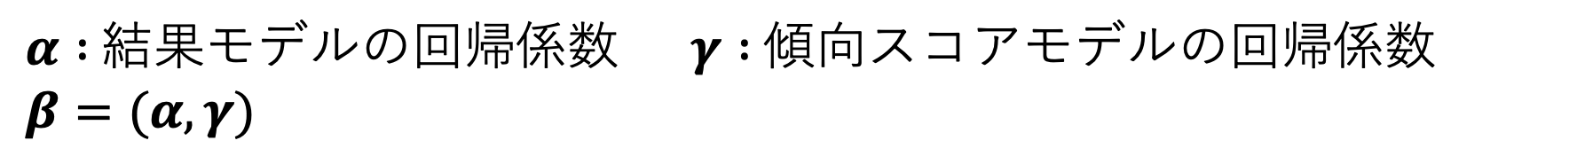
GLiDeR（損失関数）
共変量
$$C=\left(C_{1},C_{2},⋯,C_{p}\right)$$
傾向スコアモデルの
負の対数尤度関数
$$Φ_{trt}\left(X,C;γ\right)$$
結果モデルの
誤差２乗和
$$Φ_{out}\left(Y,X,C;α\right)$$
損失関数
$$Φ_{sum}\left(Y,X,C;β\right)= Φ_{trt}\left(X,C;γ\right)+Φ_{out}\left(Y,X,C;α\right)$$
割り当て変数$X$
（原因）
結果変数$Y$
(結果)
因果効果
$α :$結果モデルの回帰係数 $γ :$傾向スコアモデルの回帰係数
$β=(α,γ)$
Notes:
損失関数は
結果モデルの誤差2乗和と
傾向スコアモデルの負の対数尤度関数
との和となっています
この時、アルファは
ガンマは
そして、ベータはアルファとガンマをグループ化したものとなっています。

Slide 9
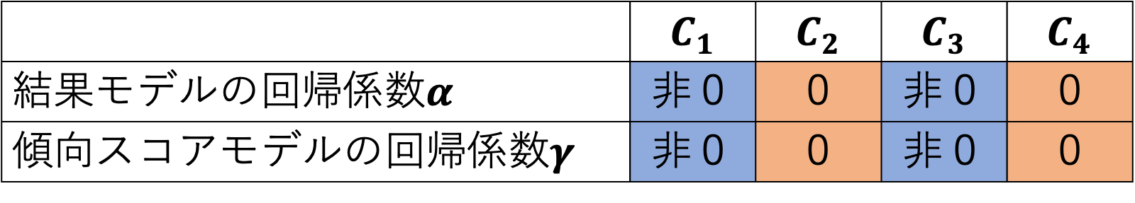
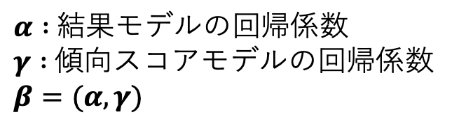
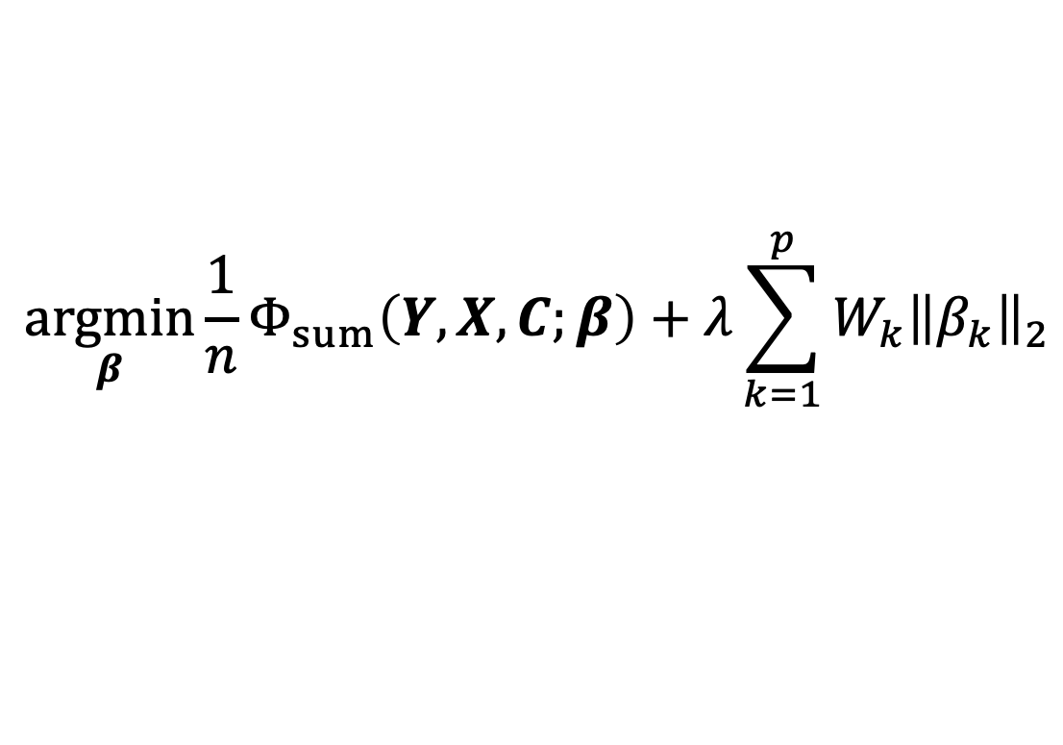
GLiDeR（正則化項）
$$\underset{β}{argmin}{\frac{1}{n}Φ_{sum}\left(Y,X,C;β\right)+λ\sum_{k=1}^{p}{W_{k}{\left\|β_{k}\right\|}_{2}}}$$
 | $$C_{1}$$ | $$C_{2}$$ | $$C_{3}$$ | $$C_{4}$$
結果モデルの回帰係数$α$ | 非０ | ０ | 非０ | ０
傾向スコアモデルの回帰係数$γ$ | 非０ | ０ | 非０ | ０
０or非０で共通
$α :$結果モデルの回帰係数
$γ :$傾向スコアモデルの回帰係数
$β=(α,γ)$
選択する
選択しない
Notes:
この正則化項によってGli DeRは共変量選択を行うことができます。
GliDeRによる共変量選択を行うと、例えば共変量C1の回帰係数は結果モデル、傾向スコアモデル共に0と推定し、共変量C1の回帰係数は結果モデル、傾向スコアモデル共に非0と推定するというように、同じ共変量に対応する回帰係数は両方とも０になるか両方とも非０になリます
ベータについて

Slide 10
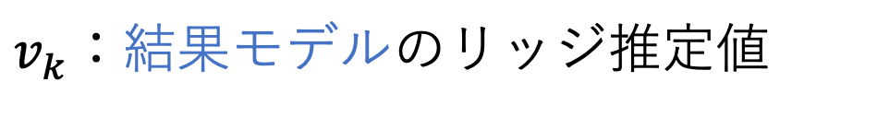


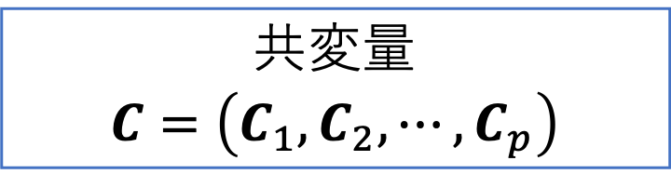
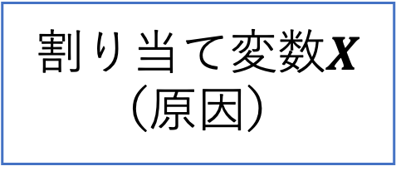
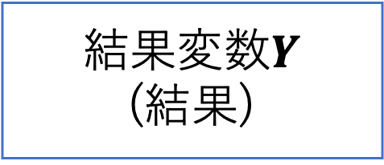
重み $W_{k}$ の決定方法
$$W_{k}=\frac{\sqrt{2}}{|v_{k}|}$$
$v_{k}$：結果モデルのリッジ推定値
共変量
$$C=\left(C_{1},C_{2},⋯,C_{p}\right)$$
割り当て変数$X$
（原因）
因果効果
結果変数$Y$
(結果)
Notes:
因果効果を推定する方法の一つとして二重にロバストな推定量が挙げられます。
二重にロバストな推定量を用いるとき2つのモデルを設定する必要があります。
一つ目は共変量で割り当てを説明する傾向スコアモデル
2つ目は共変量で結果を説明する結果モデルである。

Slide 11


重み$W_{k}$と共変量との関係性
共変量$C_{1}$
選択する
影響を与える
影響を与える
割り当て変数$X$
（原因）
結果変数$Y$
(結果)
Notes:
共変量選
重みWkによってGLiDeRでは次のような変数を今日変量として選択いたします。
この図の変数Aのように割り当てと結果変数の両方に影響を与える変数は共変量として選択する

Slide 12

重み$W_{k}$と共変量との関係性
共変量$C_{2}$
選択しない
影響を与える
影響を与えない
割り当て変数$X$
（原因）
結果変数$Y$
(結果)
Notes:
共変量選択
この図の変数C２のように割り当てに影響を与える、結果変数の両方に影響を与えない変数は共変量として選択しない

Slide 13

重み$W_{k}$と共変量との関係性
共変量$C_{3}$
選択する
影響を与えない
影響を与える
割り当て変数$X$
（原因）
結果変数$Y$
(結果)
Notes:
共変量選択
この図の変数C3のように割り当てに影響を与えない、結果変数の両方に影響を与える変数は共変量として選択する

Slide 14

重み$W_{k}$と共変量との関係性
共変量$C_{4}$
選択しない
影響を与えない
影響を与えない
割り当て変数$X$
（原因）
結果変数$Y$
(結果)
Notes:
共変量選択
この図の変数C4のように割り当てと結果変数の両方に影響を与えない変数は共変量として選択しない

Slide 15
共変量選択
 |  | 結果変数
 |  | 影響を与える | 影響を与えない
割り当て変数 | 影響を与える | 選択する | 選択しない
 | 影響を与えない | 選択する | 選択しない
Notes:
308

Slide 16
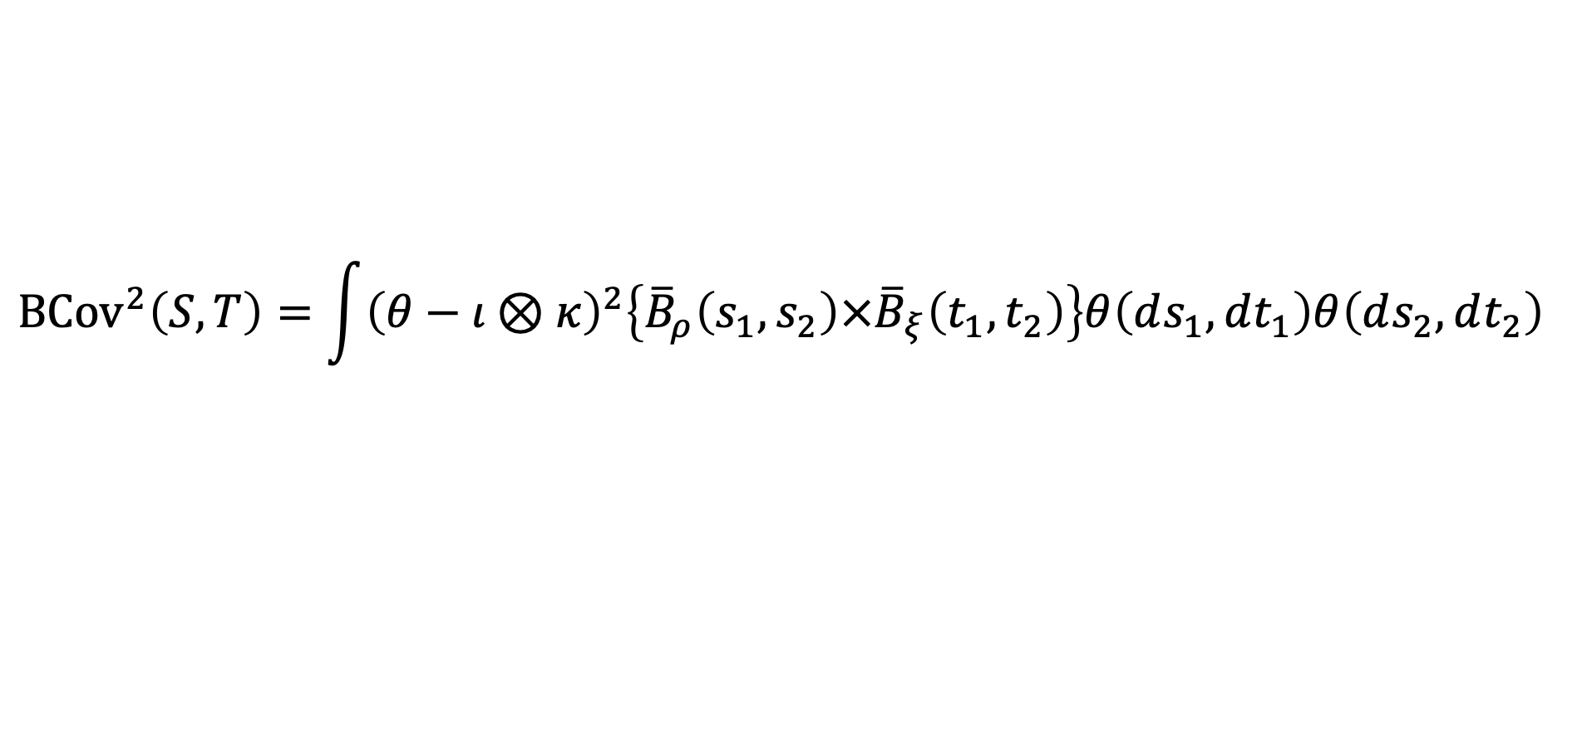
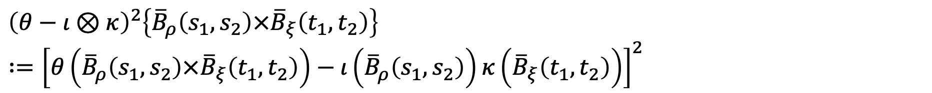
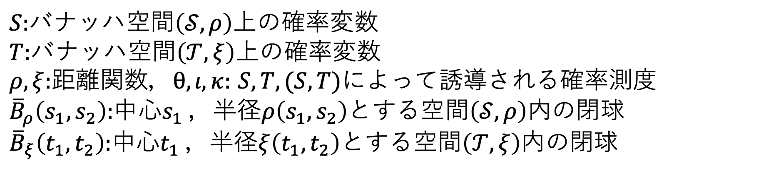
球共分散(Pan et al., 2020)
$${BCov}^{2}\left(S,T\right)=\int{{\left(θ−ι⊗κ\right)}^{2}\left\{{\overline{B}}_{ρ}\left(s_{1},s_{2}\right)×{\overline{B}}_{ξ}\left(t_{1},t_{2}\right)\right\}θ\left(ds_{1},dt_{1}\right)θ\left(ds_{2},dt_{2}\right)}$$
$S:$バナッハ空間$\left(𝒮,ρ\right)$上の確率変数
$T:$バナッハ空間$\left(𝒯,ξ\right)$上の確率変数
$ρ,ξ:$距離関数，$θ,ι,κ:$ $S,T,(S,T)$によって誘導される確率測度
${\overline{B}}_{ρ}\left(s_{1},s_{2}\right):$中心$s_{1}$，半径$ρ\left(s_{1},s_{2}\right)$とする空間$\left(𝒮,ρ\right)$内の閉球
${\overline{B}}_{ξ}\left(t_{1},t_{2}\right):$中心$t_{1}$，半径$ξ\left(t_{1},t_{2}\right)$とする空間$\left(𝒯,ξ\right)$内の閉球
${\left(θ−ι⊗κ\right)}^{2}\left\{{\overline{B}}_{ρ}\left(s_{1},s_{2}\right)×{\overline{B}}_{ξ}\left(t_{1},t_{2}\right)\right\}$
$∶={\left[θ\left({\overline{B}}_{ρ}\left(s_{1},s_{2}\right)×{\overline{B}}_{ξ}\left(t_{1},t_{2}\right)\right)−ι\left({\overline{B}}_{ρ}\left(s_{1},s_{2}\right)\right)κ\left({\overline{B}}_{ξ}\left(t_{1},t_{2}\right)\right)\right]}^{2}$
Notes:
球共分散Bcovはこのような式によって定義されます。
しかし、実際に旧教分散を求めるときはこの式を用いるのではなく、サンプル表現したものを用いて計算します

Slide 17
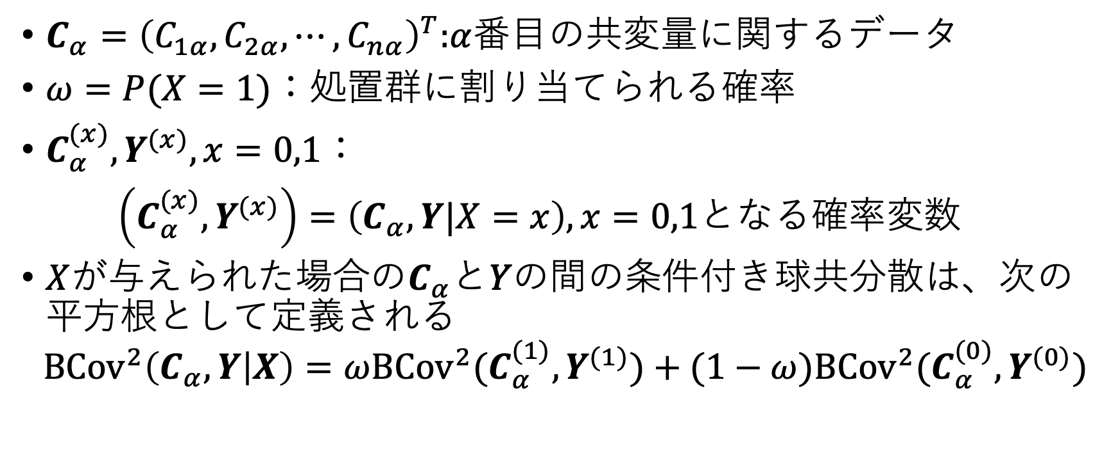
条件付き球共分散(Tang et al., 2023)
$C_{α}={\left(C_{1α},C_{2α},⋯,C_{nα}\right)}^{T}$:$α$番目の共変量に関するデータ
$ω=P(X=1)$：処置群に割り当てられる確率
$C_{α}^{(x)},Y^{(x)},x=0,1$：
$\left(C_{α}^{(x)},Y^{(x)}\right)=\left(C_{α},Y|X=x\right),x=0,1$となる確率変数
$X$が与えられた場合の$C_{α}$と𝑌の間の条件付き球共分散は、次の平方根として定義される
$${BCov}^{2}\left(C_{α},Y | X\right)=ω{BCov}^{2}(C_{α}^{(1)},Y^{(1)})+(1−ω){BCov}^{2}(C_{α}^{(0)},Y^{(0)})$$
Notes:
今まで、今日変量と結果変数に関する球今日分散を考えていましたが
因果効果を推定するのに結果と強変量だけではなく、割り当ても用います
そのため、次に、割り当てを条件付けた球共分散を定義します
まず、オメガを原因に割り当てられる確率とします
次に$\left(C_{α}^{(x)},Y^{(x)}\right)$を$x=0,1$となる確率変数とします
このとき、割り当てXが与えられた場合の共変量Cアルファと結果Yの条件付き級共分散は
X＝1における共変量と結果の球共分散とX＝0における球共分散の加重平均
という式の平方根として定義されます。

Slide 18

命題
$$BCov\left(C_{α},Y | X\right)=0⟺C_{α}∥Y|X$$
条件付き球共分散の値が大きい時
共変量は結果に影響を与えていると考えることができる
選択すべき共変量
条件付き球共分散の値が小さい時
共変量は結果に影響を与えていないと考えることができる
選択すべきではない共変量
Notes:
条件付き球共分散には値が０の場合、割り当てにより条件づけた時、共変量と結果が独立であるという命題があります
よって、経験的条件付き球共分散の値が大きい時
その共変量は結果に影響を与えていると考えることができるため、GLiDeRを用いて因果効果を推定するとき、選択すべき共変量ということになります。
逆に

Slide 19
条件付き球共分散の値が大きい時
共変量
共変量
OR
割り当て
結果
割り当て
結果
選択すべき共変量
Notes:
経験的条件付き球共分散の値が大きい時
共変量は結果に影響を与えていると考えることができる
選択すべき共変量

Slide 20
条件付き球共分散の値が小さい時
共変量
共変量
OR
割り当て
結果
割り当て
結果
選択すべきではない共変量
Notes:
経験的条件付き球共分散の値が小さい時
共変量は結果に影響を与えていないと考えることができる
選択すべきではない共変量

Slide 21
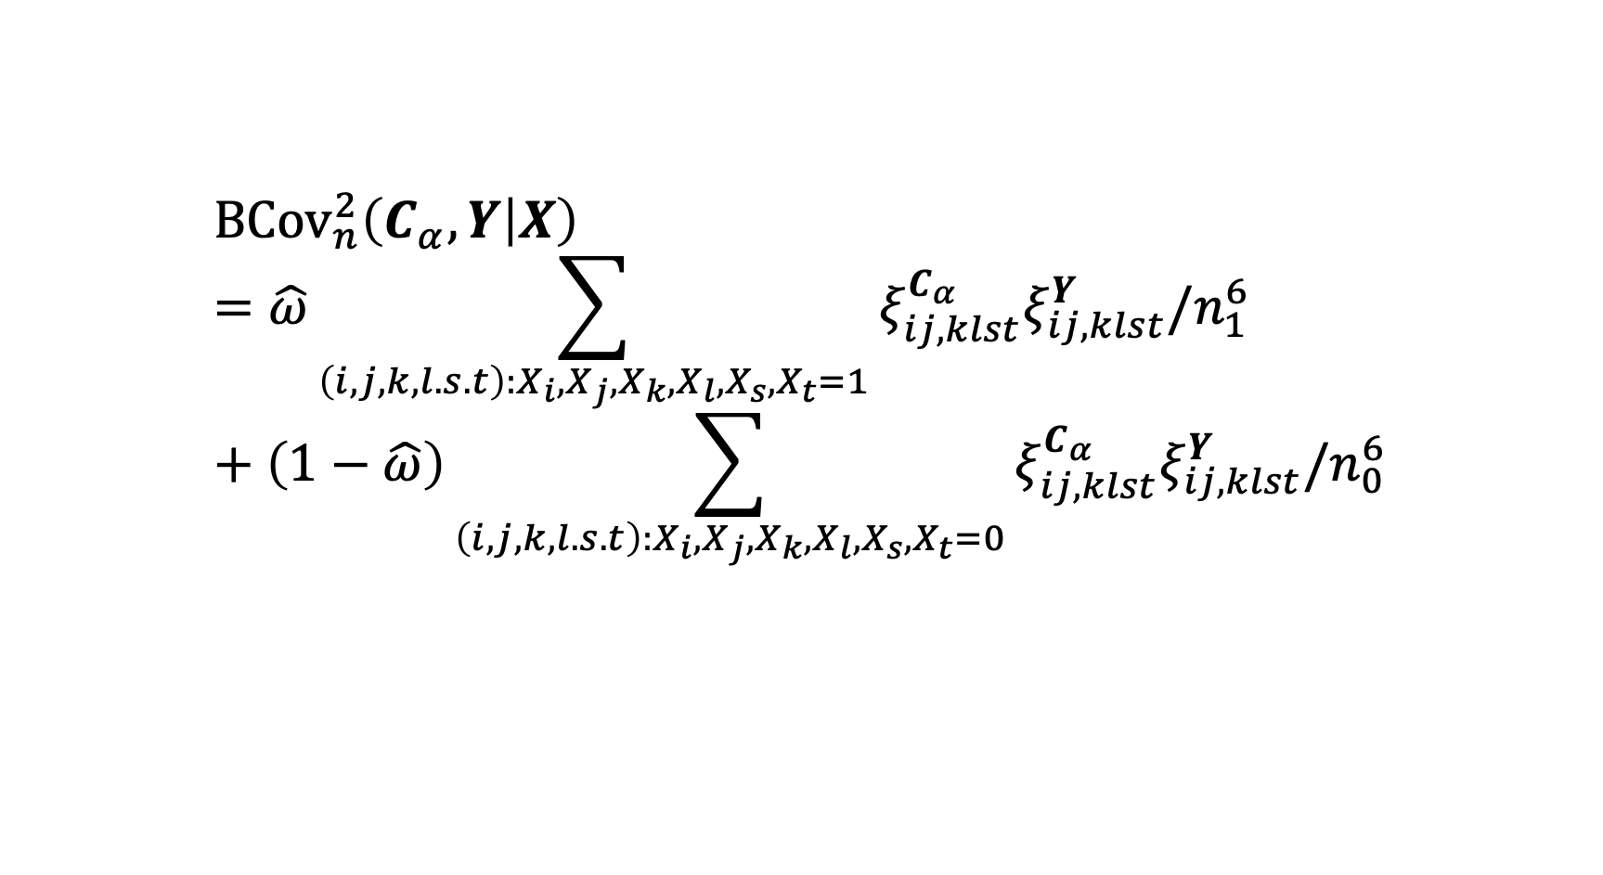
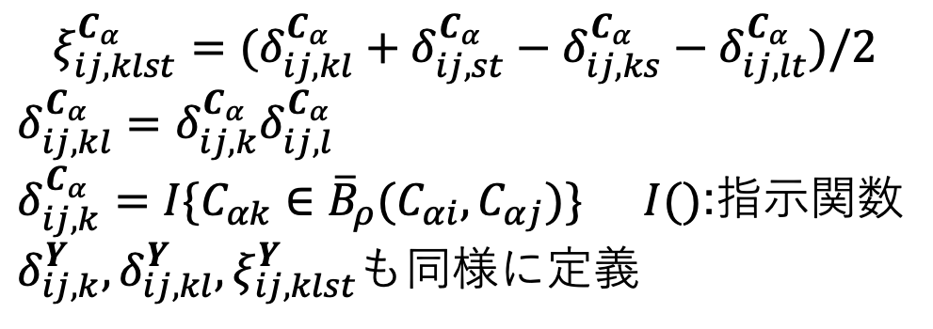
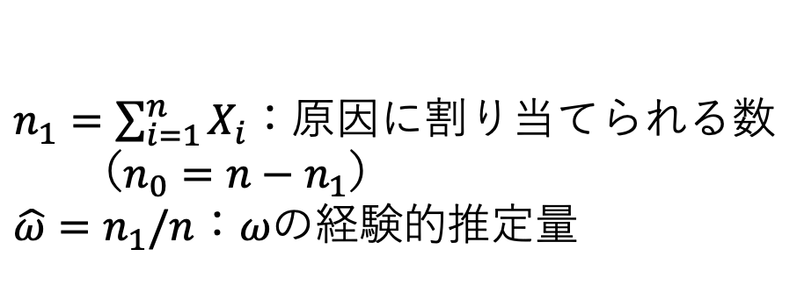
経験的条件付き球共分散
$${BCov}_{n}^{2}\left(C_{α},Y | X\right)=\hat{ω}\sum_{\left(i,j,k,l.s.t\right):X_{i},X_{j},X_{k},X_{l},X_{s},X_{t}=1}{ξ_{ij,klst}^{C_{α}}ξ_{ij,klst}^{Y}/n_{1}^{6}}+\left(1−\hat{ω}\right)\sum_{\left(i,j,k,l.s.t\right):X_{i},X_{j},X_{k},X_{l},X_{s},X_{t}=0}{ξ_{ij,klst}^{C_{α}}ξ_{ij,klst}^{Y}/n_{0}^{6}}$$
$$ξ_{ij,klst}^{C_{α}}=(δ_{ij,kl}^{C_{α}}+δ_{ij,st}^{C_{α}}−δ_{ij,ks}^{C_{α}}−δ_{ij,lt}^{C_{α}})/2$$
$δ_{ij,kl}^{C_{α}}=δ_{ij,k}^{C_{α}}δ_{ij,l}^{C_{α}}$
$δ_{ij,k}^{C_{α}}=I\{C_{αk}∈{\overline{B}}_{ρ}(C_{αi},C_{αj})\}$ $I()$:指示関数
${δ_{ij,k}^{Y},δ}_{ij,kl}^{Y},ξ_{ij,klst}^{Y}$も同様に定義
$n_{1}=\sum_{i=1}^{n}{X_{i}}$：原因に割り当てられる数
  （$n_{0}=n−n_{1}$）
$\hat{ω}=n_{1}/n$：𝜔の経験的推定量
Notes:
実際に計算を行うときは次の経験的条件付き級共分散を用います
割り当てが1となる時のぐざいの席と割り当てが０の時の具材の席
一言付け加える
計算簡単

Slide 22
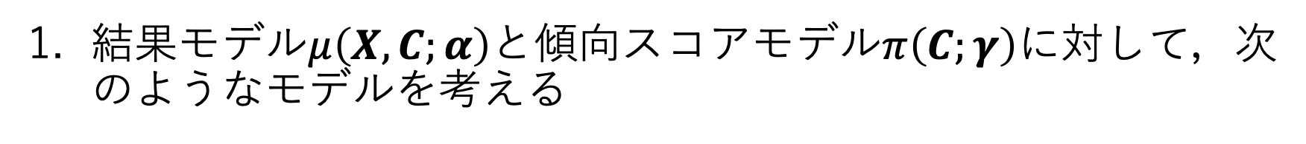
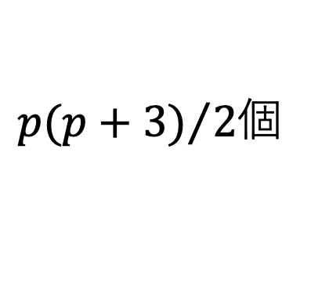
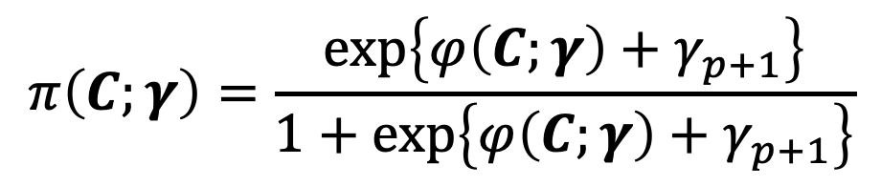
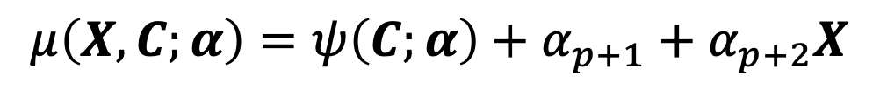
提案手法
結果モデル$μ\left(X,C;α\right)$と傾向スコアモデル$π\left(C;γ\right)$に対して，次のようなモデルを考える
$$μ\left(X,C;α\right)=ψ\left(C;α\right)+α_{p+1}+α_{p+2}X$$
$$π\left(C;γ\right)=\frac{\exp\left\{φ\left(C;γ\right)+γ_{p+1}\right\}}{1+\exp\left\{φ\left(C;γ\right)+γ_{p+1}\right\}}$$
${p(p+3)}/2$個
$$ψ\left(C;α\right)=α_{1}C_{1}+α_{2}C_{2}+…+α_{p}C_{p}+α_{1,1}C_{1}^{2}+α_{1,2}C_{1}C_{2}+…+α_{p,p}C_{p}^{2}$$
$$φ\left(C;γ\right)= γ_{1}C_{1}+ γ_{2}C_{2}+… +γ_{p}C_{p}+γ_{1,1}C_{1}^{2} +γ_{1,2}C_{1}C_{2}+… +γ_{p,p}C_{p}^{2}$$
共通の項を用いる
Notes:
450
今回、次のような手法を提案いたします。
ぷさい：ψ
ふぁい：$φ$
関数ψとφは今日変量に関する項のみからなる関数

Slide 23
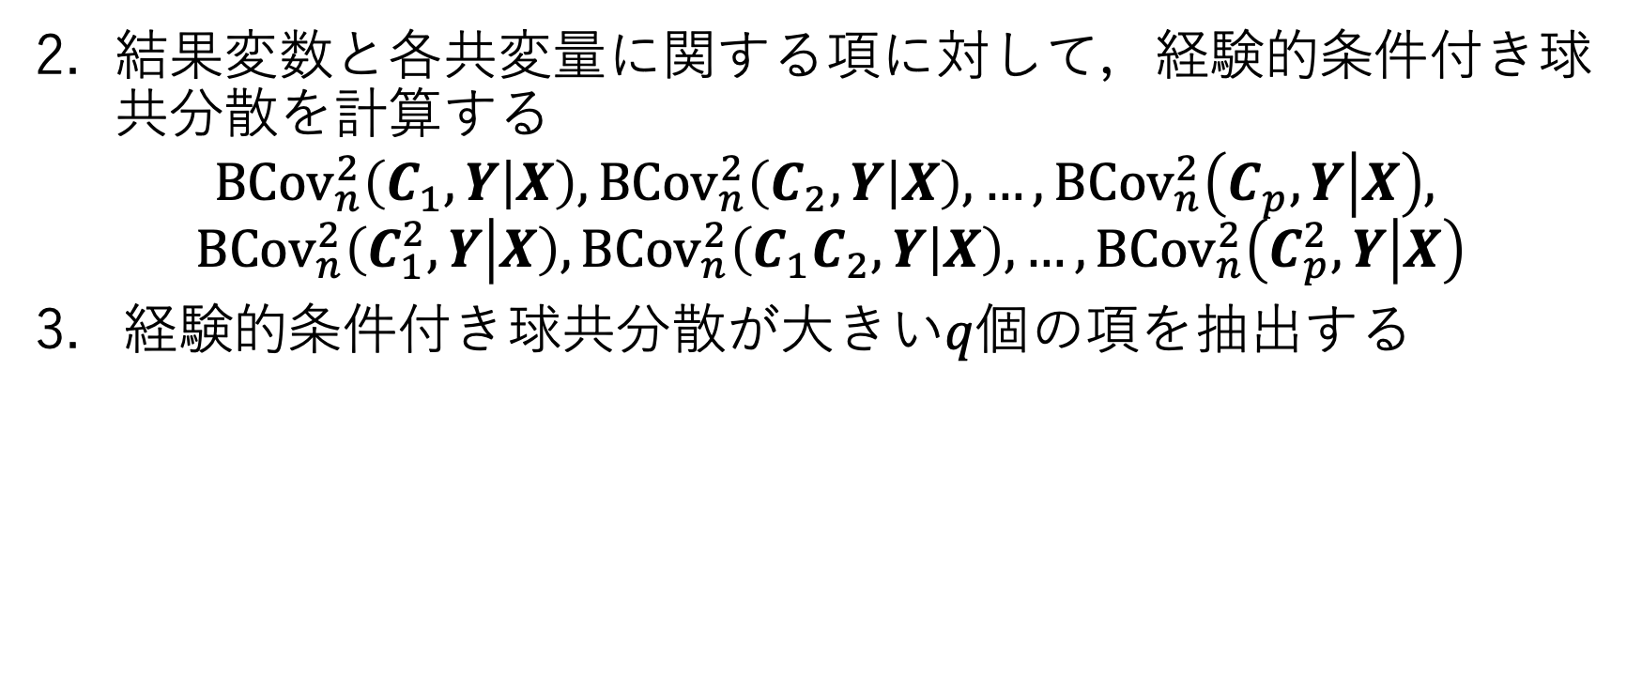
提案手法
結果変数と各共変量に関する項に対して，経験的条件付き球共分散を計算する
$${BCov}_{n}^{2}\left(C_{1},Y | X\right),{BCov}_{n}^{2}\left(C_{2},Y | X\right),…,{BCov}_{n}^{2}\left(C_{p},Y | X\right),$$
$${BCov}_{n}^{2}\left(C_{1}^{2},Y | X\right),{BCov}_{n}^{2}\left(C_{1}C_{2},Y | X\right),…,{BCov}_{n}^{2}\left(C_{p}^{2},Y | X\right)$$
経験的条件付き球共分散が大きい$q$個の項を抽出する

Slide 24
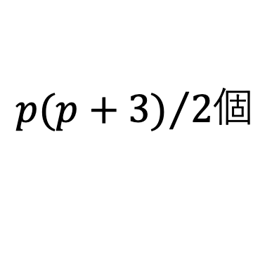

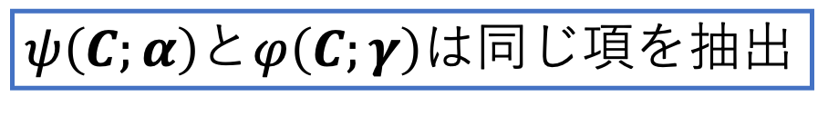

モデル設定
$$ψ\left(C;α\right)=α_{1}C_{1}+α_{2}C_{2}+…+α_{p}C_{p}+α_{1,1}C_{1}^{2}+α_{1,2}C_{1}C_{2}+…+α_{p,p}C_{p}^{2}$$
$$φ\left(C;γ\right)=γ_{1}C_{1}+γ_{2}C_{2}+… +γ_{p}C_{p}+γ_{1,1}C_{1}^{2} +γ_{1,2}C_{1}C_{2}+… +γ_{p,p}C_{p}^{2}$$
${p(p+3)}/2$個
条件付き球共分散が大きい$q$個の項を抽出
$$ψ\left(C;α\right)=α_{1}C_{1}+…+α_{j,k}C_{j}C_{k}$$
$$φ\left(C;γ\right)=γ_{1}C_{1}+…+γ_{j,k}C_{j}C_{k}$$
$q$個
$ψ\left(C;α\right)$と$φ\left(C;γ\right)$は同じ項を抽出
Notes:
ここまでの手法により、関数
ぷさい：ψ ふぁい：$φ$
の項の数は最初１次の項だけではなく２次の項を含めると
${p(p+3)}/2$個あったものを
Xを条件付けして
Ci1とY、Ci2とY、$C_{i1}^{2}$とY, $C_{i1}C_{i2}$とYなどの球共分散を計算して、
球共分散が大きいqこの項に減らすことができます。
この時、ぷさい：ψ ふぁい：$φ$で同じ項を抽出します。
例えば、Ci1を抽出するときは、ぷさい：ψ ふぁい：$φ$の両方の関数にCi1を含めます

Slide 25
提案手法
GLiDeRにより，共変量選択および回帰係数の推定を行う
二重頑健推定法により，因果効果値の推定を行う
Notes:
球共分散を用いてモデルの項の数を２分のp（p＋３）からq個に減らしたのち、GLiDeRにより，変数選択および回帰係数の推定を行う
最後にGLiDeRを用いて推定した回帰係数を用いることにより、二重頑健推定法によって因果効果値の推定を行います
520

Slide 26
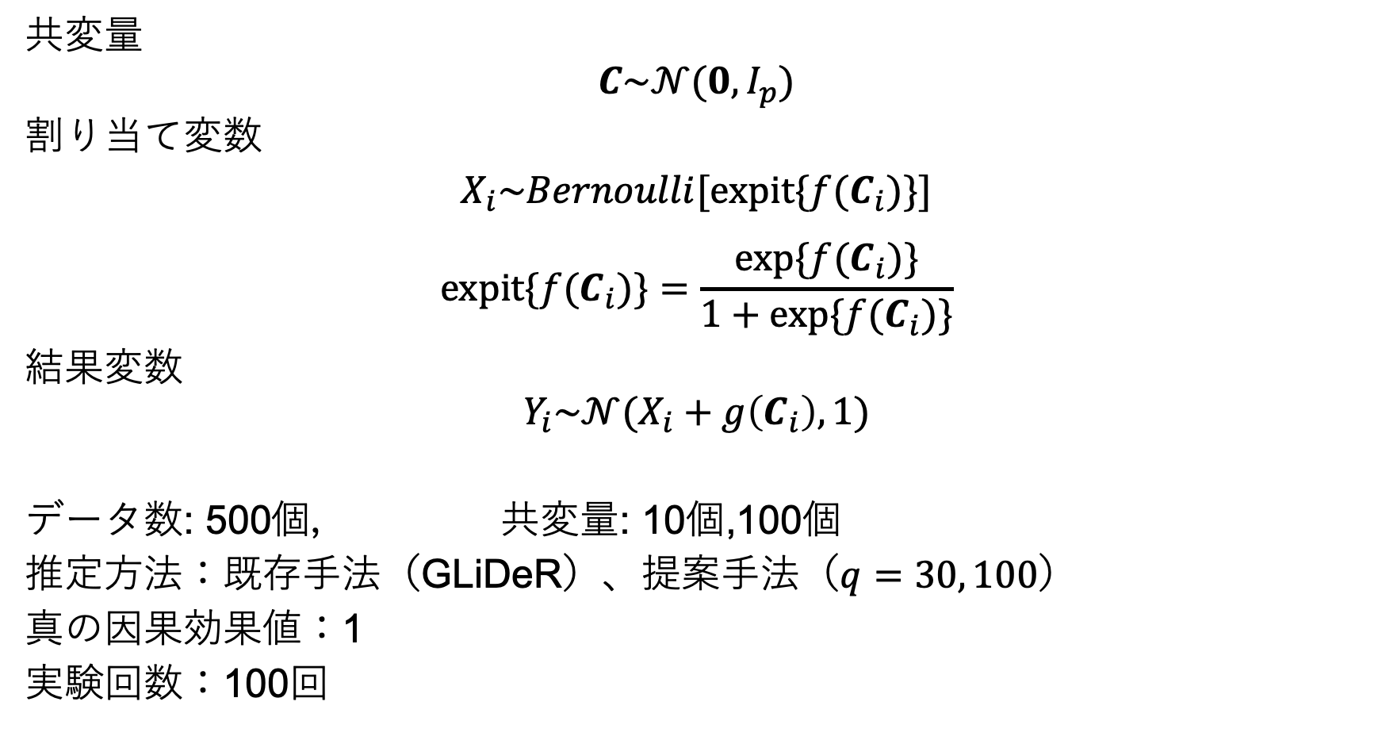
実験設定
共変量
$$C\sim 𝒩(0,I_{p})$$
割り当て変数
$$X_{i}\sim Bernoulli[\operatorname{expit}{\{f(C_{i})\}}]$$
$$\operatorname{expit}{\{f(C_{i})\}}=\frac{exp⁡\{f(C_{i})\}}{1+exp⁡\{f(C_{i})\}}$$
結果変数
$$Y_{i}\sim 𝒩(X_{i}+g\left(C_{i}\right),1)$$
データ数: 500個， 共変量: 10個,100個
推定方法：既存手法（GLiDeR）、提案手法（$q=30, 100$）
真の因果効果値：1
実験回数：100回
Notes:
数値実験は人工データを用いて行いました。
まず、共変量は正規分布から生成します。このとき共変量同士は独立となっています。
次に、共変量のデータを用いて
割り当て変数はベルヌーイ分布から生成します
結果変数は正規分布によって生成し、。
また、データ数は500個、共変量の個数は100個となっております。
提案手法において、球共分散を用いて抽出する項の数は２０と１００の２通りの設定で行いました
最後に真の因果効果値は1と設定して実験を行いました

Slide 27
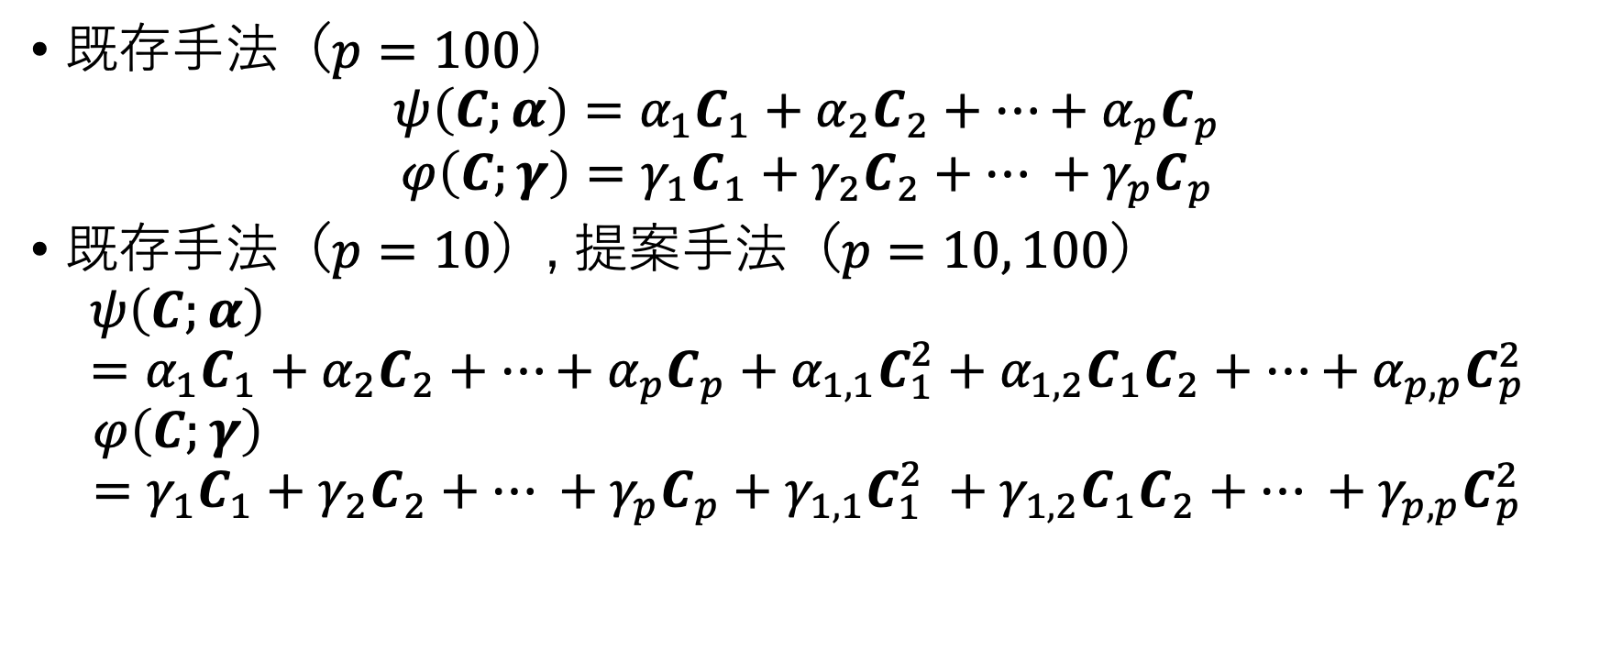
モデル設定
既存手法（$p=100$）
$$ψ\left(C;α\right)=α_{1}C_{1}+α_{2}C_{2}+…+α_{p}C_{p}$$
$$φ\left(C;γ\right)=γ_{1}C_{1}+γ_{2}C_{2}+… +γ_{p}C_{p}$$
既存手法（$p=10$）, 提案手法（$p=10, 100$）
$$ψ\left(C;α\right)=α_{1}C_{1}+α_{2}C_{2}+…+α_{p}C_{p}+α_{1,1}C_{1}^{2}+α_{1,2}C_{1}C_{2}+…+α_{p,p}C_{p}^{2}$$
$$φ\left(C;γ\right)=γ_{1}C_{1}+γ_{2}C_{2}+… +γ_{p}C_{p}+γ_{1,1}C_{1}^{2} +γ_{1,2}C_{1}C_{2}+… +γ_{p,p}C_{p}^{2}$$

Slide 28
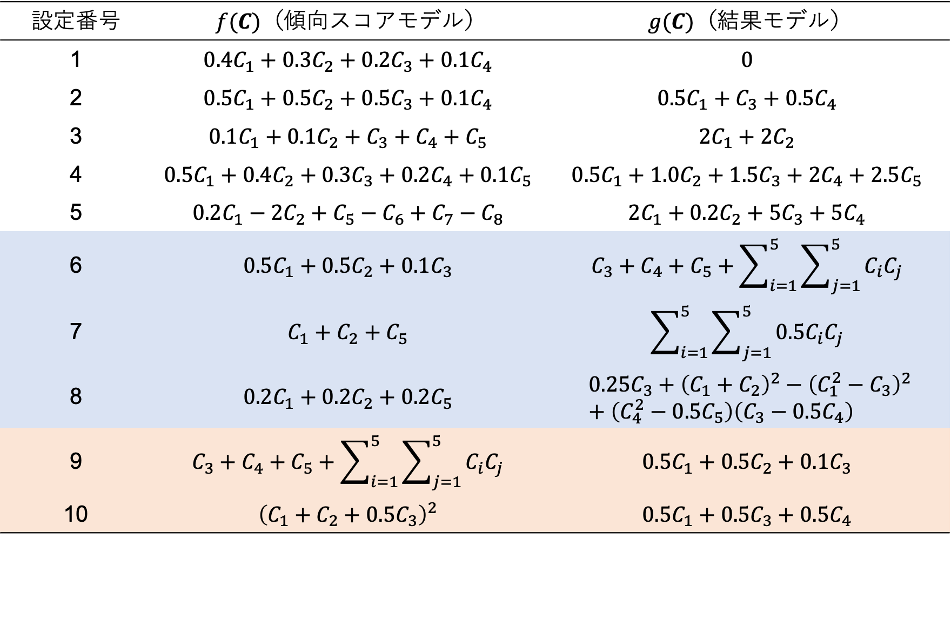
真のモデル設定
設定番号 | $f(C)$（傾向スコアモデル） | $g(C)$（結果モデル）
1 | $$0.4C_{1}+0.3C_{2}+0.2C_{3}+0.1C_{4}$$ | $$0$$
2 | $$0.5C_{1}+0.5C_{2}+0.5C_{3}+0.1C_{4}$$ | $$0.5C_{1}+C_{3}+0.5C_{4}$$
3 | $$0.1C_{1}+0.1C_{2}+C_{3}+C_{4}+C_{5}$$ | $$2C_{1}+2C_{2}$$
4 | $$0.5C_{1}+0.4C_{2}+0.3C_{3}+0.2C_{4}+0.1C_{5}$$ | $$0.5C_{1}+1.0C_{2}+1.5C_{3}+2C_{4}+2.5C_{5}$$
5 | $$0.2C_{1}−2C_{2}+C_{5}−C_{6}+C_{7}−C_{8}$$ | $$2C_{1}+0.2C_{2}+5C_{3}+5C_{4}$$
6 | $$0.5C_{1}+0.5C_{2}+0.1C_{3}$$ | $$C_{3}+C_{4}+C_{5}+\sum_{i=1}^{5}{\sum_{j=1}^{5}{C_{i}C_{j}}}$$
7 | $$C_{1}+C_{2}+C_{5}$$ | $$\sum_{i=1}^{5}{\sum_{j=1}^{5}{0.5C_{i}C_{j}}}$$
8 | $$0.2C_{1}+0.2C_{2}+0.2C_{5}$$ | $$0.25C_{3}+{\left(C_{1}+C_{2}\right)}^{2}−{\left(C_{1}^{2}−C_{3}\right)}^{2}+\left(C_{4}^{2}−0.5C_{5}\right)\left(C_{3}−0.5C_{4}\right)$$
9 | $$C_{3}+C_{4}+C_{5}+\sum_{i=1}^{5}{\sum_{j=1}^{5}{C_{i}C_{j}}}$$ | $$0.5C_{1}+0.5C_{2}+0.1C_{3}$$
10 | $${\left(C_{1}+C_{2}+0.5C_{3}\right)}^{2}$$ | $$0.5C_{1}+0.5C_{3}+0.5C_{4}$$
Notes:
傾向スコアモデルと結果モデルの設定は次の通りです。
基本的に線形の関数となっていますが、設定5，6，7は結果モデルに関する関数が、設定8、９は傾向スコアモデルに関する関数が非線形の関数となっています。

Slide 29

実験結果 $(p=10)$
設定番号 | 既存手法 | 提案手法
 | MSE (sd) | MSE (sd)
1 | 0.00749 (0.08514) | 0.00734 (0.08443)
2 | 0.00997 (0.09987) | 0.00991 (0.09966)
3 | 0.00729 (0.08576) | 0.00734 (0.08605)
4 | 0.01235 (0.09778) | 0.05739 (0.13935)
5 | 0.04594 (0.09572) | 0.04688 (0.09187)
真の結果モデル
真の傾向スコアモデルともに線形
Notes:
実験結果は次のようになりました。
実験結果として、真の因果効果値と推定した因果効果値の平均２乗誤差および推定した因果効果値の標準偏差を求めました。
赤字の部分が３つの方法の中で、最も精度良く因果効果知の推定を行えた手法となっています。
P=１0
まず、傾向スコアモデルおよび結果モデルに関する関数が共に線形である場合このような実験結果となりました。
このような条件下の場合、提案手法よりも既存手法の方が精度良く因果効果値の推定を行えていました。

Slide 30
実験結果 $(p=10)$
設定番号 | 既存手法 | 提案手法
 | MSE (sd) | MSE (sd)
6 | 0.00760 (0.08644) | 0.02854 (0.16611)
7 | 0.00935 (0.09685) | 0.01931 (0.13944)
8 | 0.28370 (0.53441) | 0.27653 (0.52716)
9 | 0.01528 (0.12305) | 0.01504 (0.12104)
10 | 0.01229 (0.11135) | 0.01245 (0.11204)
真の結果モデルが非線形
真の傾向スコアモデルが非線形
Notes:
次に、傾向スコアモデルに関する関数が線形、結果モデルに関する関数が非線形である設定６、７、８はこのような結果となりました。
このような条件下の場合、既存手法よりも提案手法の方が精度良く因果効果値の推定を行えていました。
最後に、傾向スコアモデルに関する関数が非線形、結果モデルに関する関数が線形である設定９、１０はこのような結果となりました。
このような条件下の場合、３つの推定方法による推定結果に大きな差はありませんでした。
以上のことから、球共分散を用いて今日変量と結果変数の非線形性を捉えたことおよび球共分散を用いることによってモデルに１次のこうだけではなく２次のこうを含めた場合でも計算可能にすることにより、結果モデルが非線形である場合に既存手法と比べて大きく精度良く推定を行うことができるようになりました

Slide 31

実験結果 $(p=100)$
設定番号 | 既存手法 | 提案手法
 | MSE (sd) | MSE (sd)
1 | 0.01075 (0.10382) | 0.01037 (0.10227)
2 | 0.00908 (0.09491) | 0.02528 (0.14344)
3 | 0.00708 (0.08433) | 0.00703 (0.08420)
4 | 0.01701 (0.10415) | 0.25776 (0.23195)
5 | 0.04572 (0.11265) | 0.05032 (0.18914)
真の結果モデル
真の傾向スコアモデルともに線形
Notes:
実験結果は次のようになりました。
実験結果として、真の因果効果値と推定した因果効果値の平均２乗誤差および推定した因果効果値の標準偏差を求めました。
赤字の部分が３つの方法の中で、最も精度良く因果効果知の推定を行えた手法となっています。
まず、傾向スコアモデルおよび結果モデルに関する関数が共に線形である場合このような実験結果となりました。
このような条件下の場合、提案手法よりも既存手法の方が精度良く因果効果値の推定を行えていました。

Slide 32
実験結果 $(p=100)$
設定番号 | 既存手法 | 提案手法
 | MSE (sd) | MSE (sd)
6 | 0.53471 (0.73436) | 0.05886 (0.24338)
7 | 0.47251 (0.68932) | 0.02552 (0.15870)
8 | 0.62878 (0.78963) | 0.16198 (0.40310)
9 | 0.01434 (0.11668) | 0.01453 (0.11433)
10 | 0.01153 (0.10778) | 0.01142 (0.10715)
真の結果モデルが非線形
真の傾向スコアモデルが非線形
Notes:
このことから
今回の提案手法の目的である
共変量の個数が多く、結果モデルが非線形の時に因果効果値の推定の精度を改善するという目的を達成しているということが見て取れます。
１１：３０

Slide 33
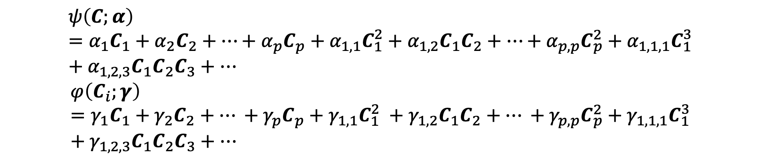
より高次の交互作用項を考えた場合
$$ψ\left(C;α\right)=α_{1}C_{1}+α_{2}C_{2}+…+α_{p}C_{p}+α_{1,1}C_{1}^{2}+α_{1,2}C_{1}C_{2}+…+α_{p,p}C_{p}^{2}$$
$$φ\left(C;γ\right)=γ_{1}C_{1}+γ_{2}C_{2}+… +γ_{p}C_{p}+γ_{1,1}C_{1}^{2} +γ_{1,2}C_{1}C_{2}+… +γ_{p,p}C_{p}^{2}$$
$$ψ\left(C;α\right)=α_{1}C_{1}+α_{2}C_{2}+…+α_{p}C_{p}+α_{1,1}C_{1}^{2}+α_{1,2}C_{1}C_{2}+…+α_{p,p}C_{p}^{2}+α_{1,1,1}C_{1}^{3}+α_{1,2,3}C_{1}C_{2}C_{3}+⋯$$
$$φ\left(C_{i};γ\right)=γ_{1}C_{1}+γ_{2}C_{2}+… +γ_{p}C_{p}+γ_{1,1}C_{1}^{2} +γ_{1,2}C_{1}C_{2}+… +γ_{p,p}C_{p}^{2}+γ_{1,1,1}C_{1}^{3}+γ_{1,2,3}C_{1}C_{2}C_{3}+⋯$$
1次，2次の項だけではなく3次，4次…の項も含める
Notes:
ここまでの手法により、関数
ぷさい：ψ ふぁい：$φ$
の項の数は最初１次の項だけではなく２次の項を含めると
${p(p+3)}/2$個あったものを
Xを条件付けして
Ci1とY、Ci2とY、$C_{i1}^{2}$とY, $C_{i1}C_{i2}$とYなどの球共分散を計算して、
球共分散が大きいqこの項に減らすことができます。
この時、ぷさい：ψ ふぁい：$φ$で同じ項を抽出します。
例えば、Ci1を抽出するときは、ぷさい：ψ ふぁい：$φ$の両方の関数にCi1を含めます

Slide 34
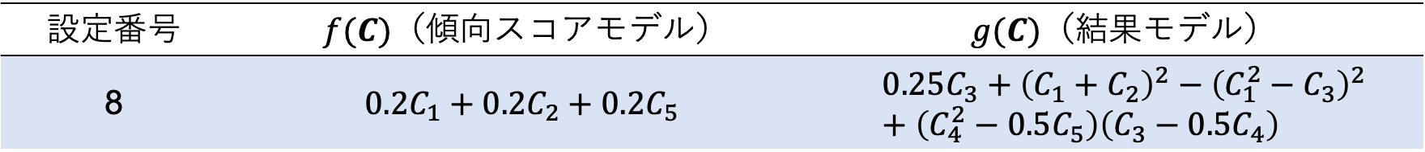
実験結果 設定8$(p=10)$
交互作用項の最大次数 | 2 | 3 | 4 | 5 | 6
MSE (sd) | 0.25752 (0.50873) | 0.19821 (0.44693) | 0.07854 (0.27901) | 0.19058 (0.43795) | 0.23639 (0.48672)
設定番号 | $f(C)$（傾向スコアモデル） | $g(C)$（結果モデル）
8 | $$0.2C_{1}+0.2C_{2}+0.2C_{5}$$ | $$0.25C_{3}+{\left(C_{1}+C_{2}\right)}^{2}−{\left(C_{1}^{2}−C_{3}\right)}^{2}+\left(C_{4}^{2}−0.5C_{5}\right)\left(C_{3}−0.5C_{4}\right)$$
Notes:
提案手法のみ
４次元まで含めて推定した時に最も精度良く推定を行えた
真のモデルと同じ次元まで含めて推定した時に精度が良くなるという
予想通りの実験結果となりました

Slide 36
まとめ
二重頑健推定法における球共分散に基づく共変量選択を提案した
交互作用項による非線形モデルを提案し，既存手法と数値的な観点から比較検討した
今後の課題
結果変数が２値の場合における因果効果値の推定
Notes:
５１５０個の甲をモデルに含めた時でも、計算可能

Slide 37
参考文献
Bang, H. and Robins, J. M. (2005). Doubly robust estimation in missing data and causal inference models. Biometrics, 61, 962–972.
Hoshino, T. (2007). Doubly robust-type estimation for covariate adjustment in latent variable modeling. Psychometrika, 72, 535– 549.
Koch, B., Vock, D. M. and Wolfson, J. (2017). Covariate selection with group lasso and doubly robust estimation of causal effects. Biometrics, 74, 8–17.
Pan, W., Wang, X., Zhang, H., Zhu, H., and Zhu, J. (2020). Ball covariance: A generic measure of dependence in banach space. Journal of the American Statistical Association, 115, 307–317.
Tang, D., Kong, D., Pan, W. and Wang, L. (2023). Ultra–high dimensional variable selection for doubly robust causal inference. Biometrics, 79, 903–914

Slide 38
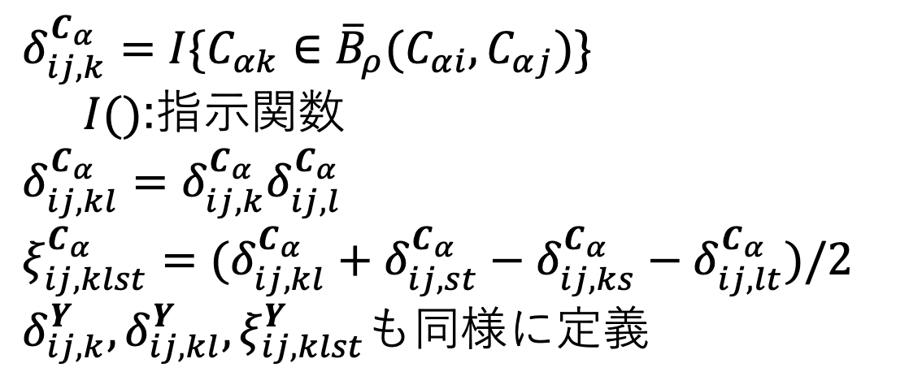
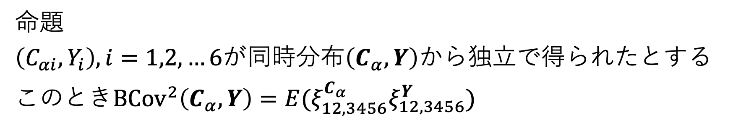
$C_{α}={\left(C_{1α},C_{2α},⋯,C_{nα}\right)}^{T}$:$α$番目の共変量に関するデータ
命題
$\left(C_{αi},Y_{i}\right), i=1,2,…6$が同時分布$\left(C_{α},Y\right)$から独立で得られたとする
このとき${BCov}^{2}\left(C_{α},Y\right)=E(ξ_{12,3456}^{C_{α}}ξ_{12,3456}^{Y})$
$δ_{ij,k}^{C_{α}}=I\{C_{αk}∈{\overline{B}}_{ρ}(C_{αi},C_{αj})\}$
  $I()$:指示関数
$δ_{ij,kl}^{C_{α}}=δ_{ij,k}^{C_{α}}δ_{ij,l}^{C_{α}}$
$ξ_{ij,klst}^{C_{α}}=(δ_{ij,kl}^{C_{α}}+δ_{ij,st}^{C_{α}}−δ_{ij,ks}^{C_{α}}−δ_{ij,lt}^{C_{α}})/2$
${δ_{ij,k}^{Y},δ}_{ij,kl}^{Y},ξ_{ij,klst}^{Y}$も同様に定義
Notes:
まずCアルファをアルファ版目の今日変量に関するデータとします。
独立で得られたとすると
球共分散の２乗は$ξ_{12,3456}^{C_{α}}ξ_{12,3456}^{Y}$の席の期待値で表すことができる
という命題が成り立ちます。
ぐざいの値は２点Ci、YiとCj、Yjによって構成される空間に他の点が含まれているかどうかによって、値が決まります

Slide 39
目次
はじめに
準備
  Group Lasso and Doubly Robust Estimation (GLiDeR)
  球共分散
提案手法
数値実験
まとめと今後の課題

Slide 40
目次
はじめに
準備
  Group Lasso and Doubly Robust Estimation (GLiDeR)
  球共分散
提案手法
数値実験
まとめと今後の課題
Notes:
170
130

Slide 41
目次
はじめに
準備
  Group Lasso and Doubly Robust Estimation (GLiDeR)
  球共分散
数値実験
まとめと今後の課題
Notes:
３40
300
270

Slide 42
目次
はじめに
準備
  Group Lasso and Doubly Robust Estimation (GLiDeR)
  球共分散
提案手法
数値実験
まとめと今後の課題
Notes:
５4０
520

Slide 43
目次
はじめに
準備
  Group Lasso and Doubly Robust Estimation (GLiDeR)
  球共分散
提案手法
数値実験
まとめと今後の課題
Notes:
６40
570
510

Slide 44
目次
はじめに
準備
  Group Lasso and Doubly Robust Estimation (GLiDeR)
  球共分散
提案手法
数値実験
まとめと今後の課題
Notes:
18:４0

Slide 45

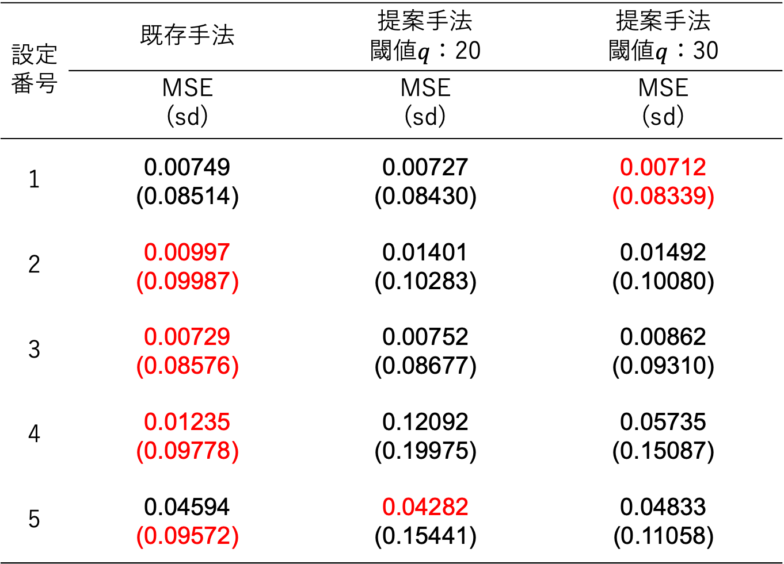
実験結果 $(p=10)$
設定番号 | 既存手法 | 提案手法 閾値$q$：20 | 提案手法 閾値$q$：30
 | MSE (sd) | MSE (sd) | MSE (sd)
1 | 0.00749 (0.08514) | 0.00727 (0.08430) | 0.00712 (0.08339)
2 | 0.00997 (0.09987) | 0.01401 (0.10283) | 0.01492 (0.10080)
3 | 0.00729 (0.08576) | 0.00752 (0.08677) | 0.00862 (0.09310)
4 | 0.01235 (0.09778) | 0.12092 (0.19975) | 0.05735 (0.15087)
5 | 0.04594 (0.09572) | 0.04282 (0.15441) | 0.04833 (0.11058)
Notes:
実験結果は次のようになりました。
実験結果として、真の因果効果値と推定した因果効果値の平均２乗誤差および推定した因果効果値の標準偏差を求めました。
赤字の部分が３つの方法の中で、最も精度良く因果効果知の推定を行えた手法となっています。
P=１0
まず、傾向スコアモデルおよび結果モデルに関する関数が共に線形である場合このような実験結果となりました。
このような条件下の場合、提案手法よりも既存手法の方が精度良く因果効果値の推定を行えていました。

Slide 46
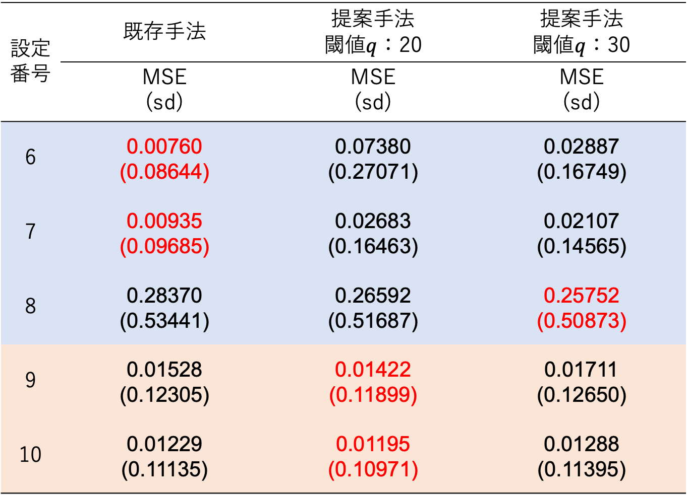
実験結果 $(p=10)$
設定番号 | 既存手法 | 提案手法 閾値$q$：20 | 提案手法 閾値$q$：30
 | MSE (sd) | MSE (sd) | MSE (sd)
6 | 0.00760 (0.08644) | 0.07380 (0.27071) | 0.02887 (0.16749)
7 | 0.00935 (0.09685) | 0.02683 (0.16463) | 0.02107 (0.14565)
8 | 0.28370 (0.53441) | 0.26592 (0.51687) | 0.25752 (0.50873)
9 | 0.01528 (0.12305) | 0.01422 (0.11899) | 0.01711 (0.12650)
10 | 0.01229 (0.11135) | 0.01195 (0.10971) | 0.01288 (0.11395)
結果モデルが非線形
傾向スコアモデルが非線形
Notes:
次に、傾向スコアモデルに関する関数が線形、結果モデルに関する関数が非線形である設定６、７、８はこのような結果となりました。
このような条件下の場合、既存手法よりも提案手法の方が精度良く因果効果値の推定を行えていました。
最後に、傾向スコアモデルに関する関数が非線形、結果モデルに関する関数が線形である設定９、１０はこのような結果となりました。
このような条件下の場合、３つの推定方法による推定結果に大きな差はありませんでした。
以上のことから、球共分散を用いて今日変量と結果変数の非線形性を捉えたことおよび球共分散を用いることによってモデルに１次のこうだけではなく２次のこうを含めた場合でも計算可能にすることにより、結果モデルが非線形である場合に既存手法と比べて大きく精度良く推定を行うことができるようになりました

Slide 47

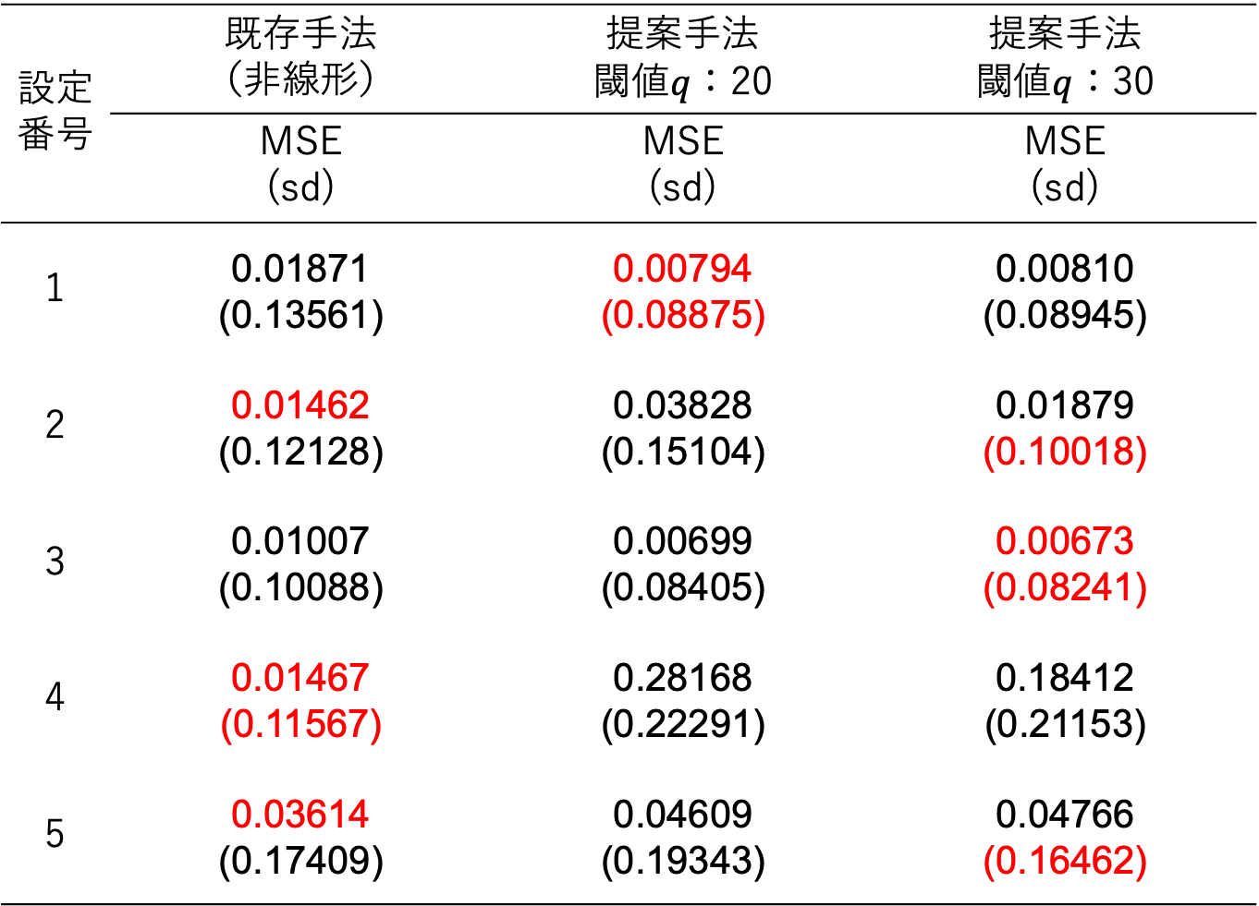
実験結果 $(p=20)$
設定番号 | 既存手法 （非線形） | 提案手法 閾値$q$：20 | 提案手法 閾値$q$：30
 | MSE (sd) | MSE (sd) | MSE (sd)
1 | 0.01871 (0.13561) | 0.00794 (0.08875) | 0.00810 (0.08945)
2 | 0.01462 (0.12128) | 0.03828 (0.15104) | 0.01879 (0.10018)
3 | 0.01007 (0.10088) | 0.00699 (0.08405) | 0.00673 (0.08241)
4 | 0.01467 (0.11567) | 0.28168 (0.22291) | 0.18412 (0.21153)
5 | 0.03614 (0.17409) | 0.04609 (0.19343) | 0.04766 (0.16462)
Notes:
実験結果は次のようになりました。
実験結果として、真の因果効果値と推定した因果効果値の平均２乗誤差および推定した因果効果値の標準偏差を求めました。
赤字の部分が３つの方法の中で、最も精度良く因果効果知の推定を行えた手法となっています。
まず、傾向スコアモデルおよび結果モデルに関する関数が共に線形である場合このような実験結果となりました。
このような条件下の場合、提案手法よりも既存手法の方が精度良く因果効果値の推定を行えていました。

Slide 48
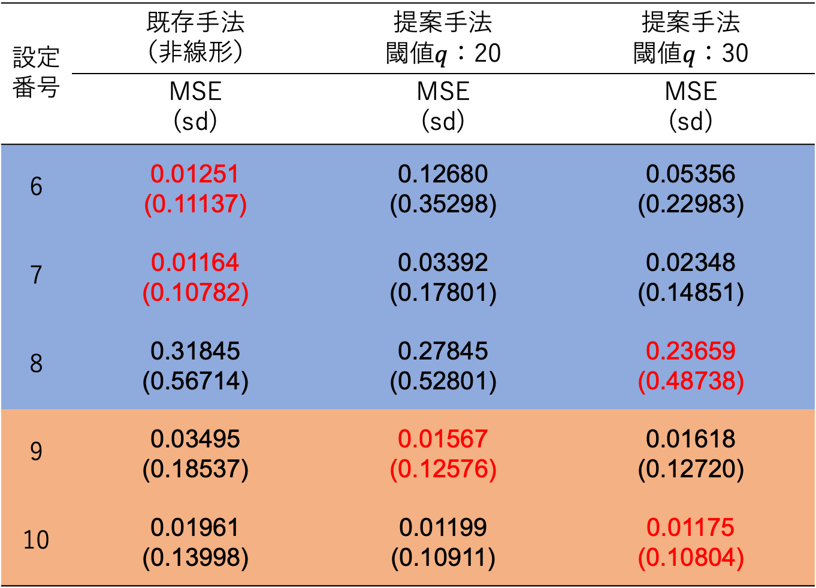

実験結果 $(p=20)$
設定番号 | 既存手法 （非線形） | 提案手法 閾値$q$：20 | 提案手法 閾値$q$：30
 | MSE (sd) | MSE (sd) | MSE (sd)
6 | 0.01251 (0.11137) | 0.12680 (0.35298) | 0.05356 (0.22983)
7 | 0.01164 (0.10782) | 0.03392 (0.17801) | 0.02348 (0.14851)
8 | 0.31845 (0.56714) | 0.27845 (0.52801) | 0.23659 (0.48738)
9 | 0.03495 (0.18537) | 0.01567 (0.12576) | 0.01618 (0.12720)
10 | 0.01961 (0.13998) | 0.01199 (0.10911) | 0.01175 (0.10804)
結果モデルが非線形
傾向スコアモデルが非線形
Notes:
次に、傾向スコアモデルに関する関数が線形、結果モデルに関する関数が非線形である設定６、７、８はこのような結果となりました。
このような条件下の場合、既存手法よりも提案手法の方が精度良く因果効果値の推定を行えていました。
最後に、傾向スコアモデルに関する関数が非線形、結果モデルに関する関数が線形である設定９、１０はこのような結果となりました。
このような条件下の場合、３つの推定方法による推定結果に大きな差はありませんでした。
以上のことから、球共分散を用いて今日変量と結果変数の非線形性を捉えたことおよび球共分散を用いることによってモデルに１次のこうだけではなく２次のこうを含めた場合でも計算可能にすることにより、結果モデルが非線形である場合に既存手法と比べて大きく精度良く推定を行うことができるようになりました

Slide 49

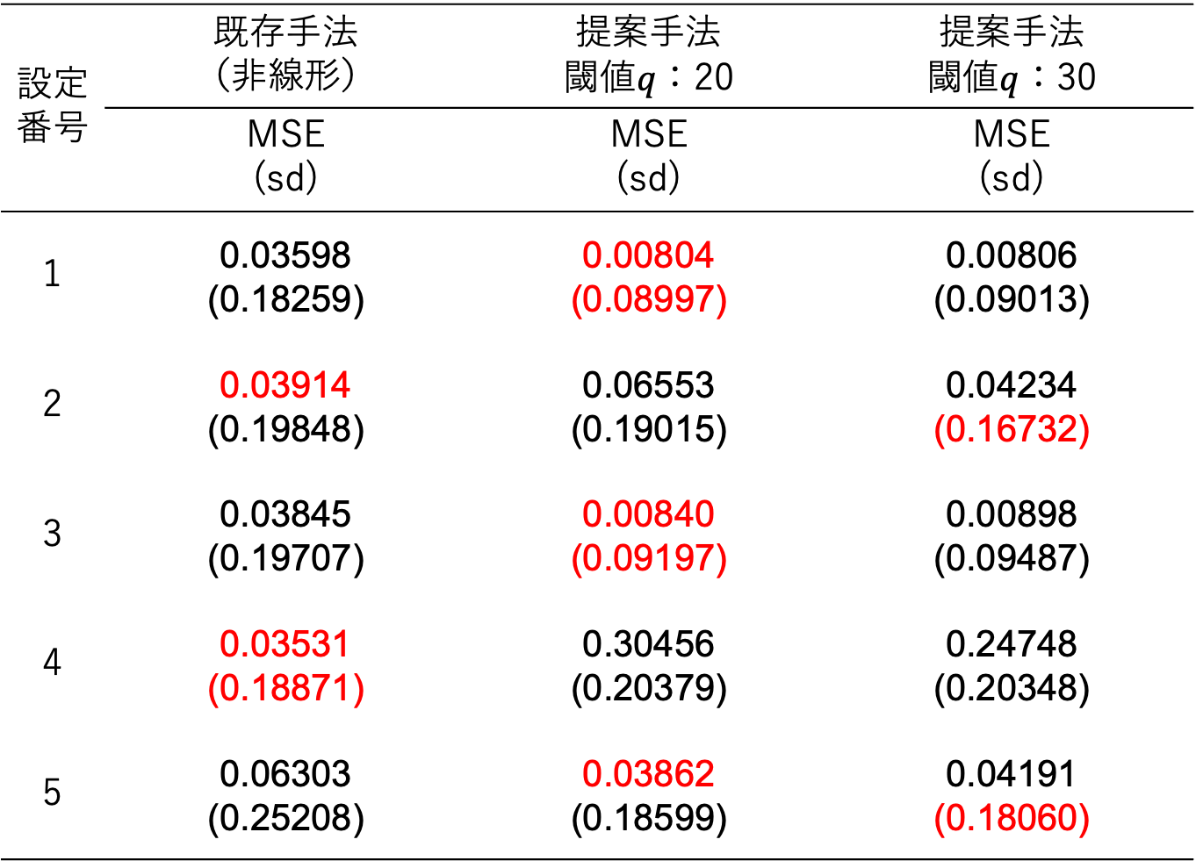
実験結果 $(p=30)$
設定番号 | 既存手法 （非線形） | 提案手法 閾値$q$：20 | 提案手法 閾値$q$：30
 | MSE (sd) | MSE (sd) | MSE (sd)
1 | 0.03598 (0.18259) | 0.00804 (0.08997) | 0.00806 (0.09013)
2 | 0.03914 (0.19848) | 0.06553 (0.19015) | 0.04234 (0.16732)
3 | 0.03845 (0.19707) | 0.00840 (0.09197) | 0.00898 (0.09487)
4 | 0.03531 (0.18871) | 0.30456 (0.20379) | 0.24748 (0.20348)
5 | 0.06303 (0.25208) | 0.03862 (0.18599) | 0.04191 (0.18060)
Notes:
実験結果は次のようになりました。
実験結果として、真の因果効果値と推定した因果効果値の平均２乗誤差および推定した因果効果値の標準偏差を求めました。
赤字の部分が３つの方法の中で、最も精度良く因果効果知の推定を行えた手法となっています。
まず、傾向スコアモデルおよび結果モデルに関する関数が共に線形である場合このような実験結果となりました。
このような条件下の場合、提案手法よりも既存手法の方が精度良く因果効果値の推定を行えていました。

Slide 50
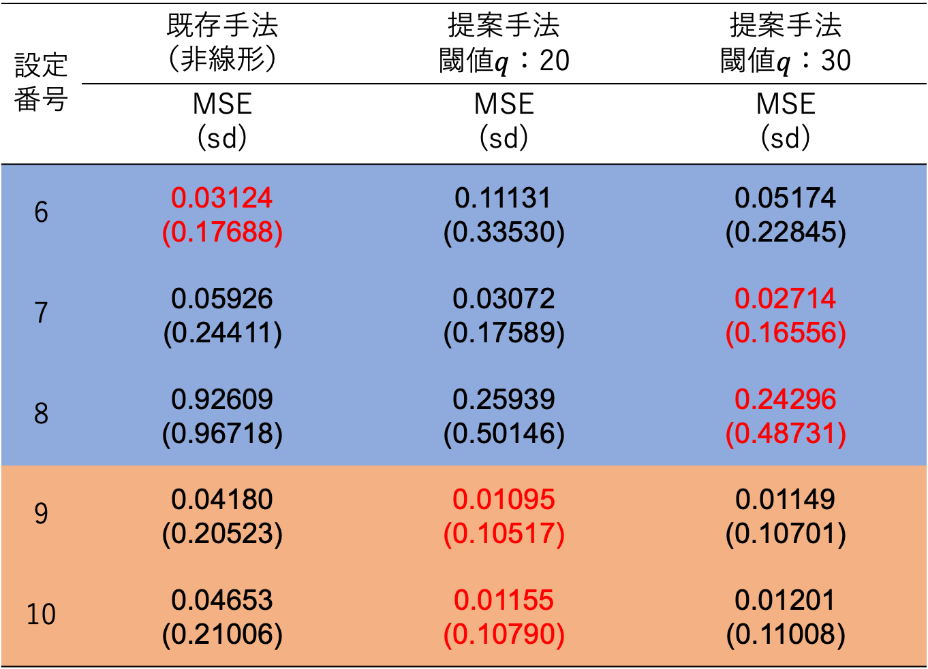

実験結果 $(p=30)$
設定番号 | 既存手法 （非線形） | 提案手法 閾値$q$：20 | 提案手法 閾値$q$：30
 | MSE (sd) | MSE (sd) | MSE (sd)
6 | 0.03124 (0.17688) | 0.11131 (0.33530) | 0.05174 (0.22845)
7 | 0.05926 (0.24411) | 0.03072 (0.17589) | 0.02714 (0.16556)
8 | 0.92609 (0.96718) | 0.25939 (0.50146) | 0.24296 (0.48731)
9 | 0.04180 (0.20523) | 0.01095 (0.10517) | 0.01149 (0.10701)
10 | 0.04653 (0.21006) | 0.01155 (0.10790) | 0.01201 (0.11008)
結果モデルが非線形
傾向スコアモデルが非線形
Notes:
次に、傾向スコアモデルに関する関数が線形、結果モデルに関する関数が非線形である設定６、７、８はこのような結果となりました。
このような条件下の場合、既存手法よりも提案手法の方が精度良く因果効果値の推定を行えていました。
最後に、傾向スコアモデルに関する関数が非線形、結果モデルに関する関数が線形である設定９、１０はこのような結果となりました。
このような条件下の場合、３つの推定方法による推定結果に大きな差はありませんでした。
以上のことから、球共分散を用いて今日変量と結果変数の非線形性を捉えたことおよび球共分散を用いることによってモデルに１次のこうだけではなく２次のこうを含めた場合でも計算可能にすることにより、結果モデルが非線形である場合に既存手法と比べて大きく精度良く推定を行うことができるようになりました

Slide 51

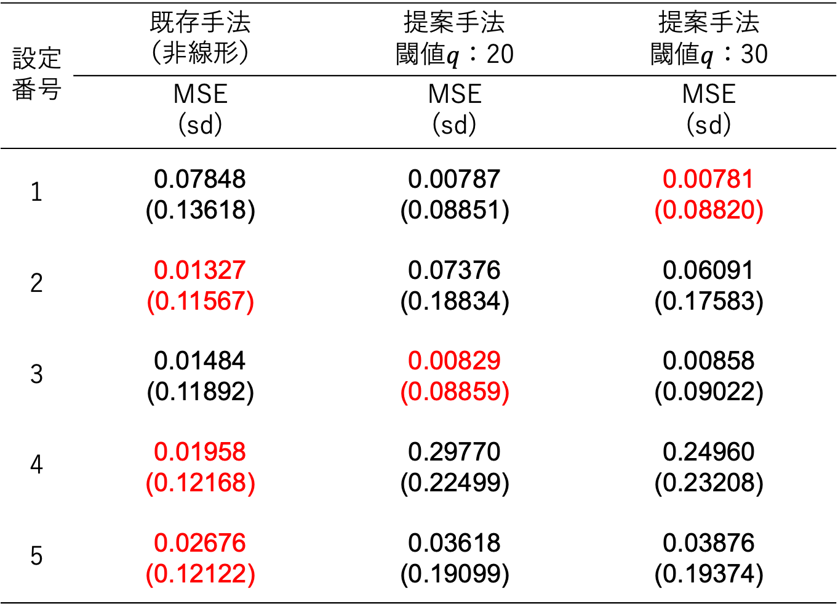
実験結果 $(p=40)$
設定番号 | 既存手法 （非線形） | 提案手法 閾値$q$：20 | 提案手法 閾値$q$：30
 | MSE (sd) | MSE (sd) | MSE (sd)
1 | 0.07848 (0.13618) | 0.00787 (0.08851) | 0.00781 (0.08820)
2 | 0.01327 (0.11567) | 0.07376 (0.18834) | 0.06091 (0.17583)
3 | 0.01484 (0.11892) | 0.00829 (0.08859) | 0.00858 (0.09022)
4 | 0.01958 (0.12168) | 0.29770 (0.22499) | 0.24960 (0.23208)
5 | 0.02676 (0.12122) | 0.03618 (0.19099) | 0.03876 (0.19374)
Notes:
実験結果は次のようになりました。
実験結果として、真の因果効果値と推定した因果効果値の平均２乗誤差および推定した因果効果値の標準偏差を求めました。
赤字の部分が３つの方法の中で、最も精度良く因果効果知の推定を行えた手法となっています。
まず、傾向スコアモデルおよび結果モデルに関する関数が共に線形である場合このような実験結果となりました。
このような条件下の場合、提案手法よりも既存手法の方が精度良く因果効果値の推定を行えていました。

Slide 52
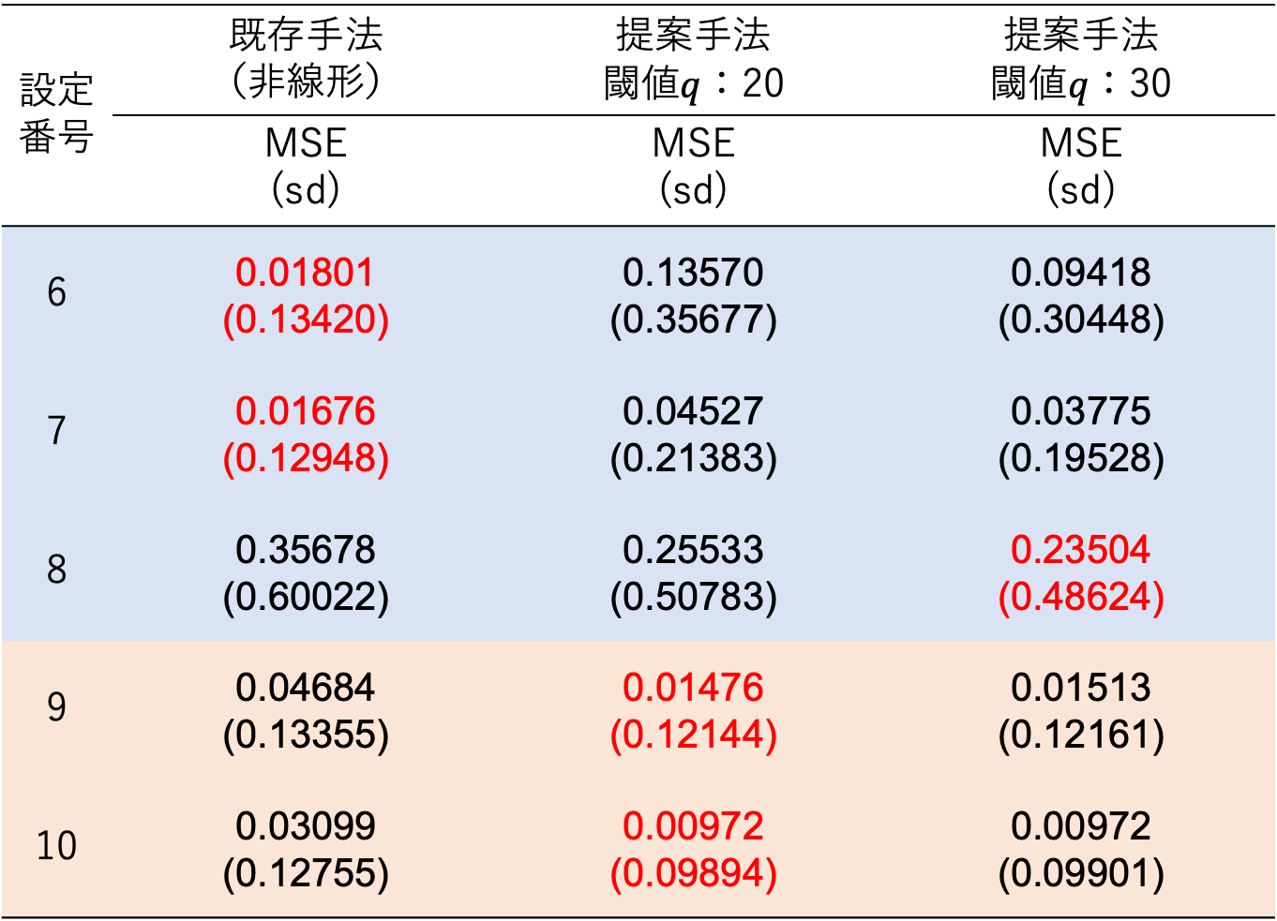

実験結果 $(p=40)$
設定番号 | 既存手法 （非線形） | 提案手法 閾値$q$：20 | 提案手法 閾値$q$：30
 | MSE (sd) | MSE (sd) | MSE (sd)
6 | 0.01801 (0.13420) | 0.13570 (0.35677) | 0.09418 (0.30448)
7 | 0.01676 (0.12948) | 0.04527 (0.21383) | 0.03775 (0.19528)
8 | 0.35678 (0.60022) | 0.25533 (0.50783) | 0.23504 (0.48624)
9 | 0.04684 (0.13355) | 0.01476 (0.12144) | 0.01513 (0.12161)
10 | 0.03099 (0.12755) | 0.00972 (0.09894) | 0.00972 (0.09901)
結果モデルが非線形
傾向スコアモデルが非線形
Notes:
次に、傾向スコアモデルに関する関数が線形、結果モデルに関する関数が非線形である設定６、７、８はこのような結果となりました。
このような条件下の場合、既存手法よりも提案手法の方が精度良く因果効果値の推定を行えていました。
最後に、傾向スコアモデルに関する関数が非線形、結果モデルに関する関数が線形である設定９、１０はこのような結果となりました。
このような条件下の場合、３つの推定方法による推定結果に大きな差はありませんでした。
以上のことから、球共分散を用いて今日変量と結果変数の非線形性を捉えたことおよび球共分散を用いることによってモデルに１次のこうだけではなく２次のこうを含めた場合でも計算可能にすることにより、結果モデルが非線形である場合に既存手法と比べて大きく精度良く推定を行うことができるようになりました

Slide 53

既存手法 選択割合 設定1 $(p=10)$
 | $$C_{1}$$ | $$C_{2}$$ | $$C_{3}$$ | $$C_{4}$$ | $$C_{5}$$ | $$C_{6}$$ | $$C_{7}$$ | $$C_{8}$$ | $$C_{9}$$ | $$C_{10}$$
$$1$$ | 0.05 | 0.07 | 0.04 | 0.01 | 0.04 | 0.02 | 0.01 | 0.03 | 0.05 | 0.03
$$C_{1}$$ | 0.04 | 0.02 | 0.04 | 0.03 | 0.03 | 0.05 | 0.07 | 0.03 | 0.04 | 0.02
$$C_{2}$$ |  | 0.03 | 0.02 | 0.03 | 0.02 | 0.02 | 0.05 | 0.02 | 0.03 | 0.04
$$C_{3}$$ |  |  | 0.02 | 0.06 | 0.03 | 0.02 | 0.03 | 0.04 | 0.06 | 0.04
$$C_{4}$$ |  |  |  | 0.03 | 0.05 | 0.04 | 0.04 | 0.06 | 0.04 | 0.01
$$C_{5}$$ |  |  |  |  | 0.04 | 0.04 | 0.06 | 0.04 | 0.03 | 0.01
$$C_{6}$$ |  |  |  |  |  | 0.01 | 0.05 | 0.05 | 0.03 | 0.05
$$C_{7}$$ |  |  |  |  |  |  | 0.05 | 0.03 | 0.05 | 0.02
$$C_{8}$$ |  |  |  |  |  |  |  | 0.01 | 0.04 | 0.01
$$C_{9}$$ |  |  |  |  |  |  |  |  | 0.05 | 0.07
$$C_{10}$$ |  |  |  |  |  |  |  |  |  | 0.01

Slide 54

既存手法 選択割合 設定2：$0.5C_{1}+C_{3}+0.5C_{4}$ $(p=10)$
 | $$C_{1}$$ | $$C_{2}$$ | $$C_{3}$$ | $$C_{4}$$ | $$C_{5}$$ | $$C_{6}$$ | $$C_{7}$$ | $$C_{8}$$ | $$C_{9}$$ | $$C_{10}$$
$$1$$ | 1 | 0.06 | 1 | 1 | 0.06 | 0.03 | 0.04 | 0.05 | 0.06 | 0.05
$$C_{1}$$ | 0.05 | 0.03 | 0.05 | 0.05 | 0.05 | 0.04 | 0.07 | 0.05 | 0.05 | 0.05
$$C_{2}$$ |  | 0.04 | 0.04 | 0.06 | 0.05 | 0.05 | 0.06 | 0.05 | 0.05 | 0.04
$$C_{3}$$ |  |  | 0.03 | 0.07 | 0.04 | 0.03 | 0.04 | 0.06 | 0.08 | 0.05
$$C_{4}$$ |  |  |  | 0.05 | 0.09 | 0.04 | 0.05 | 0.05 | 0.04 | 0.03
$$C_{5}$$ |  |  |  |  | 0.03 | 0.06 | 0.08 | 0.06 | 0.04 | 0.03
$$C_{6}$$ |  |  |  |  |  | 0.04 | 0.04 | 0.05 | 0.06 | 0.04
$$C_{7}$$ |  |  |  |  |  |  | 0.06 | 0.04 | 0.06 | 0.04
$$C_{8}$$ |  |  |  |  |  |  |  | 0.03 | 0.06 | 0.03
$$C_{9}$$ |  |  |  |  |  |  |  |  | 0.04 | 0.08
$$C_{10}$$ |  |  |  |  |  |  |  |  |  | 0.04
Notes:
色付けした部分の説明

Slide 55

既存手法 選択割合 設定3 $(p=10)$
 | $$C_{1}$$ | $$C_{2}$$ | $$C_{3}$$ | $$C_{4}$$ | $$C_{5}$$ | $$C_{6}$$ | $$C_{7}$$ | $$C_{8}$$ | $$C_{9}$$ | $$C_{10}$$
$$1$$ | 1 | 1 | 0.01 | 0.01 | 0.01 | 0.01 | 0.01 | 0.01 | 0.01 | 0.01
$$C_{1}$$ | 0.01 | 0.01 | 0.01 | 0.01 | 0.01 | 0.01 | 0.01 | 0.01 | 0.01 | 0.01
$$C_{2}$$ |  | 0.01 | 0.01 | 0.01 | 0.01 | 0.01 | 0.01 | 0.01 | 0.01 | 0.01
$$C_{3}$$ |  |  | 0.01 | 0.01 | 0.01 | 0.01 | 0.01 | 0.01 | 0.01 | 0.01
$$C_{4}$$ |  |  |  | 0.01 | 0.01 | 0.01 | 0.01 | 0.01 | 0.01 | 0.01
$$C_{5}$$ |  |  |  |  | 0.01 | 0.01 | 0.01 | 0.01 | 0.01 | 0.01
$$C_{6}$$ |  |  |  |  |  | 0.01 | 0.01 | 0.01 | 0.01 | 0.01
$$C_{7}$$ |  |  |  |  |  |  | 0.01 | 0.01 | 0.01 | 0.01
$$C_{8}$$ |  |  |  |  |  |  |  | 0.01 | 0.01 | 0.01
$$C_{9}$$ |  |  |  |  |  |  |  |  | 0.01 | 0.01
$$C_{10}$$ |  |  |  |  |  |  |  |  |  | 0.01

Slide 56

既存手法 選択割合 設定4 $(p=10)$
 | $$C_{1}$$ | $$C_{2}$$ | $$C_{3}$$ | $$C_{4}$$ | $$C_{5}$$ | $$C_{6}$$ | $$C_{7}$$ | $$C_{8}$$ | $$C_{9}$$ | $$C_{10}$$
$$1$$ | 1 | 1 | 1 | 1 | 1 | 0.01 | 0.01 | 0.01 | 0.01 | 0.01
$$C_{1}$$ | 0.01 | 0.01 | 0.01 | 0.01 | 0.01 | 0.01 | 0.01 | 0.01 | 0.01 | 0.01
$$C_{2}$$ |  | 0.01 | 0.01 | 0.01 | 0.01 | 0.01 | 0.01 | 0.01 | 0.01 | 0.01
$$C_{3}$$ |  |  | 0.01 | 0.01 | 0.01 | 0.01 | 0.01 | 0.01 | 0.01 | 0.01
$$C_{4}$$ |  |  |  | 0.01 | 0.01 | 0.01 | 0.01 | 0.01 | 0.01 | 0.01
$$C_{5}$$ |  |  |  |  | 0.01 | 0.01 | 0.01 | 0.01 | 0.01 | 0.01
$$C_{6}$$ |  |  |  |  |  | 0.01 | 0.01 | 0.01 | 0.01 | 0.01
$$C_{7}$$ |  |  |  |  |  |  | 0.01 | 0.01 | 0.01 | 0.01
$$C_{8}$$ |  |  |  |  |  |  |  | 0.01 | 0.01 | 0.01
$$C_{9}$$ |  |  |  |  |  |  |  |  | 0.01 | 0.01
$$C_{10}$$ |  |  |  |  |  |  |  |  |  | 0.01

Slide 57

既存手法 選択割合 設定5 $(p=10)$
 | $$C_{1}$$ | $$C_{2}$$ | $$C_{3}$$ | $$C_{4}$$ | $$C_{5}$$ | $$C_{6}$$ | $$C_{7}$$ | $$C_{8}$$ | $$C_{9}$$ | $$C_{10}$$
$$1$$ | 1 | 0.04 | 1 | 1 | 0.04 | 0.04 | 0.04 | 0.04 | 0.04 | 0.04
$$C_{1}$$ | 0.04 | 0.04 | 0.04 | 0.04 | 0.04 | 0.04 | 0.04 | 0.04 | 0.04 | 0.04
$$C_{2}$$ |  | 0.04 | 0.04 | 0.04 | 0.04 | 0.04 | 0.04 | 0.04 | 0.04 | 0.04
$$C_{3}$$ |  |  | 0.04 | 0.04 | 0.04 | 0.04 | 0.04 | 0.04 | 0.04 | 0.04
$$C_{4}$$ |  |  |  | 0.04 | 0.04 | 0.04 | 0.04 | 0.04 | 0.04 | 0.04
$$C_{5}$$ |  |  |  |  | 0.04 | 0.04 | 0.04 | 0.04 | 0.04 | 0.04
$$C_{6}$$ |  |  |  |  |  | 0.04 | 0.04 | 0.04 | 0.04 | 0.04
$$C_{7}$$ |  |  |  |  |  |  | 0.04 | 0.04 | 0.04 | 0.04
$$C_{8}$$ |  |  |  |  |  |  |  | 0.04 | 0.04 | 0.04
$$C_{9}$$ |  |  |  |  |  |  |  |  | 0.04 | 0.04
$$C_{10}$$ |  |  |  |  |  |  |  |  |  | 0.04

Slide 58

既存手法 選択割合 設定6 $(p=10)$
 | $$C_{1}$$ | $$C_{2}$$ | $$C_{3}$$ | $$C_{4}$$ | $$C_{5}$$ | $$C_{6}$$ | $$C_{7}$$ | $$C_{8}$$ | $$C_{9}$$ | $$C_{10}$$
$$1$$ | 0.02 | 0.02 | 1 | 1 | 1 | 0.02 | 0.02 | 0.02 | 0.02 | 0.02
$$C_{1}$$ | 1 | 1 | 1 | 1 | 1 | 0.02 | 0.02 | 0.02 | 0.02 | 0.02
$$C_{2}$$ |  | 1 | 1 | 1 | 1 | 0.02 | 0.02 | 0.02 | 0.02 | 0.02
$$C_{3}$$ |  |  | 1 | 1 | 1 | 0.02 | 0.02 | 0.02 | 0.02 | 0.02
$$C_{4}$$ |  |  |  | 1 | 1 | 0.02 | 0.02 | 0.02 | 0.02 | 0.02
$$C_{5}$$ |  |  |  |  | 1 | 0.02 | 0.02 | 0.02 | 0.02 | 0.02
$$C_{6}$$ |  |  |  |  |  | 0.02 | 0.02 | 0.02 | 0.02 | 0.02
$$C_{7}$$ |  |  |  |  |  |  | 0.02 | 0.02 | 0.02 | 0.02
$$C_{8}$$ |  |  |  |  |  |  |  | 0.02 | 0.02 | 0.02
$$C_{9}$$ |  |  |  |  |  |  |  |  | 0.02 | 0.02
$$C_{10}$$ |  |  |  |  |  |  |  |  |  | 0.02

Slide 59


既存手法 選択割合 設定7：$\sum_{i=1}^{5}{\sum_{j=1}^{5}{0.5C_{i}C_{j}}}$ $(p=10)$
 | $$C_{1}$$ | $$C_{2}$$ | $$C_{3}$$ | $$C_{4}$$ | $$C_{5}$$ | $$C_{6}$$ | $$C_{7}$$ | $$C_{8}$$ | $$C_{9}$$ | $$C_{10}$$
$$1$$ | 0.04 | 0.02 | 0.03 | 0.02 | 0.02 | 0.02 | 0.02 | 0.02 | 0.02 | 0.02
$$C_{1}$$ | 1 | 1 | 1 | 1 | 1 | 0.02 | 0.02 | 0.02 | 0.04 | 0.02
$$C_{2}$$ |  | 1 | 1 | 1 | 1 | 0.02 | 0.03 | 0.02 | 0.03 | 0.02
$$C_{3}$$ |  |  | 1 | 1 | 1 | 0.02 | 0.02 | 0.02 | 0.03 | 0.02
$$C_{4}$$ |  |  |  | 1 | 1 | 0.02 | 0.02 | 0.03 | 0.02 | 0.02
$$C_{5}$$ |  |  |  |  | 1 | 0.02 | 0.03 | 0.03 | 0.02 | 0.02
$$C_{6}$$ |  |  |  |  |  | 0.02 | 0.03 | 0.02 | 0.03 | 0.02
$$C_{7}$$ |  |  |  |  |  |  | 0.02 | 0.02 | 0.02 | 0.02
$$C_{8}$$ |  |  |  |  |  |  |  | 0.02 | 0.02 | 0.02
$$C_{9}$$ |  |  |  |  |  |  |  |  | 0.02 | 0.02
$$C_{10}$$ |  |  |  |  |  |  |  |  |  | 0.02

Slide 60

既存手法 選択割合 設定8 $(p=10)$
 | $$C_{1}$$ | $$C_{2}$$ | $$C_{3}$$ | $$C_{4}$$ | $$C_{5}$$ | $$C_{6}$$ | $$C_{7}$$ | $$C_{8}$$ | $$C_{9}$$ | $$C_{10}$$
$$1$$ | 0.18 | 0 | 1 | 0.93 | 0 | 0 | 0.01 | 0.01 | 0 | 0
$$C_{1}$$ | 1 | 0.92 | 0.14 | 0.2 | 0.14 | 0.1 | 0.11 | 0.12 | 0.14 | 0.08
$$C_{2}$$ |  | 0.92 | 0.02 | 0 | 0 | 0.01 | 0.01 | 0 | 0 | 0.01
$$C_{3}$$ |  |  | 0.92 | 0.04 | 0.24 | 0 | 0.03 | 0.01 | 0.02 | 0.01
$$C_{4}$$ |  |  |  | 0.13 | 0.05 | 0.01 | 0.01 | 0.04 | 0 | 0.01
$$C_{5}$$ |  |  |  |  | 0 | 0 | 0 | 0 | 0 | 0
$$C_{6}$$ |  |  |  |  |  | 0 | 0 | 0 | 0 | 0
$$C_{7}$$ |  |  |  |  |  |  | 0.01 | 0.01 | 0 | 0
$$C_{8}$$ |  |  |  |  |  |  |  | 0 | 0 | 0.01
$$C_{9}$$ |  |  |  |  |  |  |  |  | 0 | 0
$$C_{10}$$ |  |  |  |  |  |  |  |  |  | 0.01

Slide 61

既存手法 選択割合 設定9 $(p=10)$
 | $$C_{1}$$ | $$C_{2}$$ | $$C_{3}$$ | $$C_{4}$$ | $$C_{5}$$ | $$C_{6}$$ | $$C_{7}$$ | $$C_{8}$$ | $$C_{9}$$ | $$C_{10}$$
$$1$$ | 1 | 1 | 0.56 | 0.03 | 0.05 | 0.04 | 0.03 | 0.05 | 0.08 | 0.05
$$C_{1}$$ | 0.06 | 0.05 | 0.07 | 0.05 | 0.03 | 0.06 | 0.09 | 0.05 | 0.05 | 0.03
$$C_{2}$$ |  | 0.05 | 0.03 | 0.05 | 0.05 | 0.06 | 0.09 | 0.04 | 0.04 | 0.05
$$C_{3}$$ |  |  | 0.05 | 0.09 | 0.05 | 0.04 | 0.04 | 0.07 | 0.07 | 0.06
$$C_{4}$$ |  |  |  | 0.07 | 0.07 | 0.05 | 0.06 | 0.08 | 0.04 | 0.03
$$C_{5}$$ |  |  |  |  | 0.08 | 0.06 | 0.08 | 0.06 | 0.07 | 0.03
$$C_{6}$$ |  |  |  |  |  | 0.04 | 0.06 | 0.09 | 0.04 | 0.05
$$C_{7}$$ |  |  |  |  |  |  | 0.08 | 0.04 | 0.09 | 0.05
$$C_{8}$$ |  |  |  |  |  |  |  | 0.02 | 0.06 | 0.02
$$C_{9}$$ |  |  |  |  |  |  |  |  | 0.05 | 0.08
$$C_{10}$$ |  |  |  |  |  |  |  |  |  | 0.03

Slide 62

既存手法 選択割合 設定10 $(p=10)$
 | $$C_{1}$$ | $$C_{2}$$ | $$C_{3}$$ | $$C_{4}$$ | $$C_{5}$$ | $$C_{6}$$ | $$C_{7}$$ | $$C_{8}$$ | $$C_{9}$$ | $$C_{10}$$
$$1$$ | 1 | 0.05 | 1 | 1 | 0.04 | 0.05 | 0.05 | 0.03 | 0.07 | 0.02
$$C_{1}$$ | 0.04 | 0.03 | 0.05 | 0.05 | 0.04 | 0.07 | 0.05 | 0.03 | 0.05 | 0.03
$$C_{2}$$ |  | 0.04 | 0.02 | 0.04 | 0.03 | 0.05 | 0.06 | 0.03 | 0.05 | 0.04
$$C_{3}$$ |  |  | 0.03 | 0.07 | 0.03 | 0.02 | 0.05 | 0.07 | 0.05 | 0.04
$$C_{4}$$ |  |  |  | 0.06 | 0.07 | 0.02 | 0.03 | 0.06 | 0.07 | 0.01
$$C_{5}$$ |  |  |  |  | 0.06 | 0.06 | 0.07 | 0.06 | 0.08 | 0.02
$$C_{6}$$ |  |  |  |  |  | 0.04 | 0.04 | 0.05 | 0.04 | 0.04
$$C_{7}$$ |  |  |  |  |  |  | 0.06 | 0.02 | 0.06 | 0.04
$$C_{8}$$ |  |  |  |  |  |  |  | 0.01 | 0.03 | 0.01
$$C_{9}$$ |  |  |  |  |  |  |  |  | 0.05 | 0.05
$$C_{10}$$ |  |  |  |  |  |  |  |  |  | 0.01

Slide 63

提案手法 選択割合 設定1 $(p=10，\text{閾値}:q=30)$
 | $$C_{1}$$ | $$C_{2}$$ | $$C_{3}$$ | $$C_{4}$$ | $$C_{5}$$ | $$C_{6}$$ | $$C_{7}$$ | $$C_{8}$$ | $$C_{9}$$ | $$C_{10}$$
$$1$$ | 0.02 | 0.01 | 0.02 | 0.01 | 0.01 | 0.01 | 0 | 0.01 | 0 | 0.02
$$C_{1}$$ | 0.02 | 0 | 0.02 | 0.02 | 0 | 0.01 | 0.01 | 0 | 0.02 | 0
$$C_{2}$$ |  | 0.02 | 0.01 | 0.02 | 0.01 | 0 | 0.01 | 0.02 | 0.01 | 0
$$C_{3}$$ |  |  | 0.03 | 0.01 | 0 | 0 | 0 | 0.02 | 0 | 0.01
$$C_{4}$$ |  |  |  | 0.05 | 0.02 | 0.01 | 0 | 0.01 | 0.01 | 0
$$C_{5}$$ |  |  |  |  | 0.05 | 0 | 0.02 | 0.01 | 0.01 | 0
$$C_{6}$$ |  |  |  |  |  | 0 | 0.02 | 0 | 0.01 | 0.01
$$C_{7}$$ |  |  |  |  |  |  | 0.06 | 0 | 0 | 0.01
$$C_{8}$$ |  |  |  |  |  |  |  | 0 | 0.02 | 0
$$C_{9}$$ |  |  |  |  |  |  |  |  | 0.03 | 0.01
$$C_{10}$$ |  |  |  |  |  |  |  |  |  | 0.02

Slide 64

提案手法 選択割合 設定2：$0.5C_{1}+C_{3}+0.5C_{4}$ $(p=10，\text{閾値}:q=30)$
 | $$C_{1}$$ | $$C_{2}$$ | $$C_{3}$$ | $$C_{4}$$ | $$C_{5}$$ | $$C_{6}$$ | $$C_{7}$$ | $$C_{8}$$ | $$C_{9}$$ | $$C_{10}$$
$$1$$ | 1 | 0.35 | 1 | 1 | 0.22 | 0.17 | 0.22 | 0.19 | 0.23 | 0.16
$$C_{1}$$ | 0.47 | 0.24 | 0.35 | 0.52 | 0.37 | 0.29 | 0.24 | 0.28 | 0.24 | 0.23
$$C_{2}$$ |  | 0.28 | 0.56 | 0.31 | 0.24 | 0.18 | 0.22 | 0.16 | 0.21 | 0.12
$$C_{3}$$ |  |  | 0.38 | 0.36 | 0.53 | 0.45 | 0.55 | 0.6 | 0.54 | 0.56
$$C_{4}$$ |  |  |  | 0.45 | 0.25 | 0.29 | 0.33 | 0.29 | 0.28 | 0.26
$$C_{5}$$ |  |  |  |  | 0.23 | 0.18 | 0.28 | 0.25 | 0.23 | 0.23
$$C_{6}$$ |  |  |  |  |  | 0.23 | 0.2 | 0.21 | 0.21 | 0.24
$$C_{7}$$ |  |  |  |  |  |  | 0.33 | 0.21 | 0.14 | 0.14
$$C_{8}$$ |  |  |  |  |  |  |  | 0.23 | 0.21 | 0.18
$$C_{9}$$ |  |  |  |  |  |  |  |  | 0.29 | 0.21
$$C_{10}$$ |  |  |  |  |  |  |  |  |  | 0.18

Slide 65

提案手法 選択割合 設定3 $(p=10，\text{閾値}:q=30)$
 | $$C_{1}$$ | $$C_{2}$$ | $$C_{3}$$ | $$C_{4}$$ | $$C_{5}$$ | $$C_{6}$$ | $$C_{7}$$ | $$C_{8}$$ | $$C_{9}$$ | $$C_{10}$$
$$1$$ | 1 | 1 | 0.28 | 0.27 | 0.23 | 0.1 | 0.17 | 0.18 | 0.19 | 0.09
$$C_{1}$$ | 0.7 | 0.07 | 0.7 | 0.72 | 0.72 | 0.7 | 0.79 | 0.78 | 0.74 | 0.77
$$C_{2}$$ |  | 0.56 | 0.67 | 0.65 | 0.66 | 0.76 | 0.7 | 0.83 | 0.74 | 0.72
$$C_{3}$$ |  |  | 0.18 | 0.19 | 0.18 | 0.13 | 0.28 | 0.24 | 0.22 | 0.16
$$C_{4}$$ |  |  |  | 0.24 | 0.21 | 0.25 | 0.24 | 0.18 | 0.16 | 0.12
$$C_{5}$$ |  |  |  |  | 0.19 | 0.16 | 0.19 | 0.18 | 0.25 | 0.14
$$C_{6}$$ |  |  |  |  |  | 0.16 | 0.22 | 0.2 | 0.3 | 0.09
$$C_{7}$$ |  |  |  |  |  |  | 0.25 | 0.22 | 0.24 | 0.1
$$C_{8}$$ |  |  |  |  |  |  |  | 0.22 | 0.21 | 0.14
$$C_{9}$$ |  |  |  |  |  |  |  |  | 0.14 | 0.16
$$C_{10}$$ |  |  |  |  |  |  |  |  |  | 0.11

Slide 66

提案手法 選択割合 設定4 $(p=10，\text{閾値}:q=30)$
 | $$C_{1}$$ | $$C_{2}$$ | $$C_{3}$$ | $$C_{4}$$ | $$C_{5}$$ | $$C_{6}$$ | $$C_{7}$$ | $$C_{8}$$ | $$C_{9}$$ | $$C_{10}$$
$$1$$ | 0.25 | 0.98 | 1 | 1 | 1 | 0.09 | 0.08 | 0.18 | 0.11 | 0.1
$$C_{1}$$ | 0.15 | 0.23 | 0.41 | 0.66 | 0.53 | 0.15 | 0.12 | 0.13 | 0.15 | 0.06
$$C_{2}$$ |  | 0.23 | 0.49 | 0.59 | 0.49 | 0.2 | 0.17 | 0.15 | 0.15 | 0.07
$$C_{3}$$ |  |  | 0.6 | 0.52 | 0.38 | 0.29 | 0.22 | 0.28 | 0.27 | 0.19
$$C_{4}$$ |  |  |  | 0.74 | 0.19 | 0.55 | 0.49 | 0.53 | 0.55 | 0.49
$$C_{5}$$ |  |  |  |  | 0.61 | 0.65 | 0.59 | 0.71 | 0.66 | 0.71
$$C_{6}$$ |  |  |  |  |  | 0.12 | 0.13 | 0.09 | 0.08 | 0.09
$$C_{7}$$ |  |  |  |  |  |  | 0.14 | 0.1 | 0.08 | 0.1
$$C_{8}$$ |  |  |  |  |  |  |  | 0.12 | 0.15 | 0.07
$$C_{9}$$ |  |  |  |  |  |  |  |  | 0.09 | 0.05
$$C_{10}$$ |  |  |  |  |  |  |  |  |  | 0.05

Slide 67

提案手法 選択割合 設定5 $(p=10，\text{閾値}:q=30)$
 | $$C_{1}$$ | $$C_{2}$$ | $$C_{3}$$ | $$C_{4}$$ | $$C_{5}$$ | $$C_{6}$$ | $$C_{7}$$ | $$C_{8}$$ | $$C_{9}$$ | $$C_{10}$$
$$1$$ | 0.99 | 0.1 | 1 | 1 | 0.22 | 0.18 | 0.17 | 0.2 | 0.12 | 0.1
$$C_{1}$$ | 0.31 | 0.39 | 0.55 | 0.41 | 0.23 | 0.21 | 0.26 | 0.23 | 0.25 | 0.22
$$C_{2}$$ |  | 0.12 | 0.49 | 0.38 | 0.11 | 0.15 | 0.09 | 0.12 | 0.15 | 0.11
$$C_{3}$$ |  |  | 0.48 | 0.01 | 0.56 | 0.51 | 0.62 | 0.72 | 0.68 | 0.63
$$C_{4}$$ |  |  |  | 0.53 | 0.61 | 0.6 | 0.59 | 0.66 | 0.61 | 0.55
$$C_{5}$$ |  |  |  |  | 0.18 | 0.14 | 0.13 | 0.15 | 0.11 | 0.14
$$C_{6}$$ |  |  |  |  |  | 0.12 | 0.16 | 0.11 | 0.13 | 0.14
$$C_{7}$$ |  |  |  |  |  |  | 0.16 | 0.15 | 0.08 | 0.12
$$C_{8}$$ |  |  |  |  |  |  |  | 0.18 | 0.13 | 0.15
$$C_{9}$$ |  |  |  |  |  |  |  |  | 0.15 | 0.1
$$C_{10}$$ |  |  |  |  |  |  |  |  |  | 0.16

Slide 68

提案手法 選択割合 設定6 $(p=10，\text{閾値}:q=30)$
 | $$C_{1}$$ | $$C_{2}$$ | $$C_{3}$$ | $$C_{4}$$ | $$C_{5}$$ | $$C_{6}$$ | $$C_{7}$$ | $$C_{8}$$ | $$C_{9}$$ | $$C_{10}$$
$$1$$ | 0.63 | 0.62 | 1 | 0.96 | 0.96 | 0.06 | 0.02 | 0.07 | 0.04 | 0.06
$$C_{1}$$ | 0.85 | 1 | 1 | 0.99 | 0.99 | 0.24 | 0.29 | 0.27 | 0.31 | 0.19
$$C_{2}$$ |  | 0.78 | 0.99 | 1 | 0.99 | 0.21 | 0.22 | 0.26 | 0.26 | 0.19
$$C_{3}$$ |  |  | 0.75 | 1 | 0.99 | 0.23 | 0.16 | 0.35 | 0.31 | 0.24
$$C_{4}$$ |  |  |  | 0.73 | 1 | 0.26 | 0.26 | 0.27 | 0.27 | 0.22
$$C_{5}$$ |  |  |  |  | 0.8 | 0.25 | 0.26 | 0.23 | 0.28 | 0.21
$$C_{6}$$ |  |  |  |  |  | 0.06 | 0.03 | 0.05 | 0.03 | 0.07
$$C_{7}$$ |  |  |  |  |  |  | 0.07 | 0.03 | 0.04 | 0.05
$$C_{8}$$ |  |  |  |  |  |  |  | 0.09 | 0.04 | 0.06
$$C_{9}$$ |  |  |  |  |  |  |  |  | 0.07 | 0.01
$$C_{10}$$ |  |  |  |  |  |  |  |  |  | 0.07

Slide 69


提案手法 選択割合 設定7：$\sum_{i=1}^{5}{\sum_{j=1}^{5}{0.5C_{i}C_{j}}}$ $(p=10，\text{閾値}:q=30)$
 | $$C_{1}$$ | $$C_{2}$$ | $$C_{3}$$ | $$C_{4}$$ | $$C_{5}$$ | $$C_{6}$$ | $$C_{7}$$ | $$C_{8}$$ | $$C_{9}$$ | $$C_{10}$$
$$1$$ | 0.9 | 0.83 | 0.3 | 0.29 | 0.91 | 0.02 | 0.06 | 0.05 | 0.06 | 0.06
$$C_{1}$$ | 0.72 | 1 | 0.99 | 1 | 1 | 0.2 | 0.24 | 0.2 | 0.27 | 0.16
$$C_{2}$$ |  | 0.79 | 0.98 | 0.99 | 0.99 | 0.17 | 0.26 | 0.22 | 0.24 | 0.2
$$C_{3}$$ |  |  | 0.71 | 1 | 0.99 | 0.27 | 0.18 | 0.26 | 0.2 | 0.13
$$C_{4}$$ |  |  |  | 0.71 | 1 | 0.2 | 0.15 | 0.19 | 0.23 | 0.19
$$C_{5}$$ |  |  |  |  | 0.74 | 0.22 | 0.21 | 0.21 | 0.21 | 0.26
$$C_{6}$$ |  |  |  |  |  | 0.07 | 0.06 | 0.04 | 0.08 | 0.07
$$C_{7}$$ |  |  |  |  |  |  | 0.08 | 0.07 | 0.02 | 0.04
$$C_{8}$$ |  |  |  |  |  |  |  | 0.09 | 0.02 | 0.03
$$C_{9}$$ |  |  |  |  |  |  |  |  | 0.09 | 0.01
$$C_{10}$$ |  |  |  |  |  |  |  |  |  | 0.06

Slide 70

提案手法 選択割合 設定8 $(p=10，\text{閾値}:q=30)$
 | $$C_{1}$$ | $$C_{2}$$ | $$C_{3}$$ | $$C_{4}$$ | $$C_{5}$$ | $$C_{6}$$ | $$C_{7}$$ | $$C_{8}$$ | $$C_{9}$$ | $$C_{10}$$
$$1$$ | 0.65 | 0.49 | 1 | 1 | 0.03 | 0 | 0.02 | 0 | 0 | 0
$$C_{1}$$ | 1 | 0.97 | 0.45 | 0.58 | 0.75 | 0.76 | 0.71 | 0.8 | 0.72 | 0.72
$$C_{2}$$ |  | 1 | 0.59 | 0.5 | 0.4 | 0.34 | 0.44 | 0.42 | 0.43 | 0.43
$$C_{3}$$ |  |  | 1 | 0.57 | 0.66 | 0.38 | 0.37 | 0.43 | 0.43 | 0.42
$$C_{4}$$ |  |  |  | 0.77 | 0.34 | 0.24 | 0.23 | 0.22 | 0.23 | 0.29
$$C_{5}$$ |  |  |  |  | 0.02 | 0.01 | 0.03 | 0 | 0 | 0
$$C_{6}$$ |  |  |  |  |  | 0 | 0 | 0 | 0 | 0
$$C_{7}$$ |  |  |  |  |  |  | 0.02 | 0.02 | 0.01 | 0
$$C_{8}$$ |  |  |  |  |  |  |  | 0 | 0 | 0
$$C_{9}$$ |  |  |  |  |  |  |  |  | 0 | 0
$$C_{10}$$ |  |  |  |  |  |  |  |  |  | 0

Slide 71

提案手法 選択割合 設定9 $(p=10，\text{閾値}:q=30)$
 | $$C_{1}$$ | $$C_{2}$$ | $$C_{3}$$ | $$C_{4}$$ | $$C_{5}$$ | $$C_{6}$$ | $$C_{7}$$ | $$C_{8}$$ | $$C_{9}$$ | $$C_{10}$$
$$1$$ | 1 | 1 | 0.54 | 0.13 | 0.22 | 0.11 | 0.14 | 0.13 | 0.13 | 0.15
$$C_{1}$$ | 0.31 | 0.16 | 0.2 | 0.17 | 0.25 | 0.14 | 0.21 | 0.14 | 0.17 | 0.22
$$C_{2}$$ |  | 0.38 | 0.23 | 0.21 | 0.22 | 0.24 | 0.23 | 0.24 | 0.13 | 0.13
$$C_{3}$$ |  |  | 0.14 | 0.18 | 0.13 | 0.08 | 0.15 | 0.21 | 0.1 | 0.14
$$C_{4}$$ |  |  |  | 0.24 | 0.2 | 0.11 | 0.15 | 0.15 | 0.13 | 0.06
$$C_{5}$$ |  |  |  |  | 0.23 | 0.16 | 0.12 | 0.09 | 0.15 | 0.13
$$C_{6}$$ |  |  |  |  |  | 0.17 | 0.15 | 0.09 | 0.16 | 0.11
$$C_{7}$$ |  |  |  |  |  |  | 0.27 | 0.11 | 0.13 | 0.12
$$C_{8}$$ |  |  |  |  |  |  |  | 0.15 | 0.12 | 0.2
$$C_{9}$$ |  |  |  |  |  |  |  |  | 0.17 | 0.08
$$C_{10}$$ |  |  |  |  |  |  |  |  |  | 0.13

Slide 72

提案手法 選択割合 設定10 $(p=10，\text{閾値}:q=30)$
 | $$C_{1}$$ | $$C_{2}$$ | $$C_{3}$$ | $$C_{4}$$ | $$C_{5}$$ | $$C_{6}$$ | $$C_{7}$$ | $$C_{8}$$ | $$C_{9}$$ | $$C_{10}$$
$$1$$ | 1 | 0.22 | 1 | 1 | 0.18 | 0.11 | 0.1 | 0.14 | 0.18 | 0.11
$$C_{1}$$ | 0.6 | 0.35 | 0.42 | 0.17 | 0.2 | 0.21 | 0.25 | 0.22 | 0.19 | 0.21
$$C_{2}$$ |  | 0.26 | 0.31 | 0.17 | 0.12 | 0.17 | 0.11 | 0.14 | 0.18 | 0.12
$$C_{3}$$ |  |  | 0.36 | 0.32 | 0.16 | 0.14 | 0.14 | 0.2 | 0.17 | 0.18
$$C_{4}$$ |  |  |  | 0.39 | 0.26 | 0.2 | 0.24 | 0.23 | 0.17 | 0.19
$$C_{5}$$ |  |  |  |  | 0.16 | 0.1 | 0.12 | 0.16 | 0.14 | 0.11
$$C_{6}$$ |  |  |  |  |  | 0.13 | 0.16 | 0.15 | 0.15 | 0.13
$$C_{7}$$ |  |  |  |  |  |  | 0.21 | 0.14 | 0.1 | 0.11
$$C_{8}$$ |  |  |  |  |  |  |  | 0.17 | 0.11 | 0.09
$$C_{9}$$ |  |  |  |  |  |  |  |  | 0.22 | 0.11
$$C_{10}$$ |  |  |  |  |  |  |  |  |  | 0.19

Slide 73

提案手法 選択割合 設定1 $(p=100，\text{閾値}:q=100)$
 | $$C_{1}$$ | $$C_{2}$$ | $$C_{3}$$ | $$C_{4}$$ | $$C_{5}$$ | $$C_{6}$$ | $$C_{7}$$ | $$C_{8}$$ | $$C_{9}$$ | $$C_{10}$$
$$1$$ | 0 | 0.01 | 0.02 | 0 | 0 | 0 | 0 | 0.01 | 0.01 | 0
$$C_{1}$$ | 0 | 0 | 0 | 0 | 0 | 0 | 0 | 0 | 0.01 | 0
$$C_{2}$$ |  | 0 | 0 | 0 | 0 | 0 | 0 | 0 | 0.01 | 0
$$C_{3}$$ |  |  | 0 | 0 | 0 | 0 | 0 | 0 | 0 | 0
$$C_{4}$$ |  |  |  | 0.01 | 0 | 0 | 0 | 0 | 0.01 | 0
$$C_{5}$$ |  |  |  |  | 0.01 | 0 | 0 | 0 | 0 | 0
$$C_{6}$$ |  |  |  |  |  | 0 | 0 | 0 | 0 | 0
$$C_{7}$$ |  |  |  |  |  |  | 0.01 | 0.01 | 0 | 0
$$C_{8}$$ |  |  |  |  |  |  |  | 0.01 | 0.01 | 0.01
$$C_{9}$$ |  |  |  |  |  |  |  |  | 0.01 | 0
$$C_{10}$$ |  |  |  |  |  |  |  |  |  | 0

Slide 74

提案手法 選択割合 設定2：$0.5C_{1}+C_{3}+0.5C_{4}$
 | $$C_{1}$$ | $$C_{2}$$ | $$C_{3}$$ | $$C_{4}$$ | $$C_{5}$$ | $$C_{6}$$ | $$C_{7}$$ | $$C_{8}$$ | $$C_{9}$$ | $$C_{10}$$
$$1$$ | 0.89 | 0.00 | 1.00 | 0.86 | 0.00 | 0.00 | 0.02 | 0.00 | 0.00 | 0.00
$$C_{1}$$ | 0.01 | 0.00 | 0.09 | 0.03 | 0.01 | 0.02 | 0.01 | 0.01 | 0.01 | 0.00
$$C_{2}$$ |  | 0.00 | 0.06 | 0.00 | 0.00 | 0.00 | 0.00 | 0.00 | 0.00 | 0.00
$$C_{3}$$ |  |  | 0.07 | 0.07 | 0.09 | 0.05 | 0.03 | 0.06 | 0.09 | 0.04
$$C_{4}$$ |  |  |  | 0.00 | 0.00 | 0.01 | 0.01 | 0.00 | 0.00 | 0.00
$$C_{5}$$ |  |  |  |  | 0.00 | 0.00 | 0.00 | 0.00 | 0.00 | 0.00
$$C_{6}$$ |  |  |  |  |  | 0.00 | 0.00 | 0.00 | 0.00 | 0.00
$$C_{7}$$ |  |  |  |  |  |  | 0.01 | 0.00 | 0.00 | 0.00
$$C_{8}$$ |  |  |  |  |  |  |  | 0.00 | 0.00 | 0.00
$$C_{9}$$ |  |  |  |  |  |  |  |  | 0.00 | 0.00
$$C_{10}$$ |  |  |  |  |  |  |  |  |  | 0.00

Slide 75

提案手法 選択割合 設定2：$0.5C_{1}+C_{3}+0.5C_{4}$ $(p=100，\text{閾値}:q=100)$
 | $$C_{1}$$ | $$C_{2}$$ | $$C_{3}$$ | $$C_{4}$$ | $$C_{5}$$ | $$C_{6}$$ | $$C_{7}$$ | $$C_{8}$$ | $$C_{9}$$ | $$C_{10}$$
$$1$$ | 0.89 | 0.02 | 1 | 0.86 | 0 | 0 | 0.02 | 0 | 0 | 0.01
$$C_{1}$$ | 0.03 | 0 | 0.24 | 0.11 | 0.02 | 0.02 | 0.01 | 0.02 | 0.01 | 0
$$C_{2}$$ |  | 0.01 | 0.19 | 0 | 0.01 | 0 | 0 | 0 | 0 | 0
$$C_{3}$$ |  |  | 0.22 | 0.17 | 0.26 | 0.28 | 0.23 | 0.21 | 0.24 | 0.19
$$C_{4}$$ |  |  |  | 0.03 | 0 | 0.03 | 0.01 | 0.01 | 0.01 | 0
$$C_{5}$$ |  |  |  |  | 0 | 0 | 0 | 0 | 0 | 0
$$C_{6}$$ |  |  |  |  |  | 0 | 0 | 0 | 0.01 | 0
$$C_{7}$$ |  |  |  |  |  |  | 0.01 | 0 | 0 | 0
$$C_{8}$$ |  |  |  |  |  |  |  | 0 | 0 | 0
$$C_{9}$$ |  |  |  |  |  |  |  |  | 0 | 0
$$C_{10}$$ |  |  |  |  |  |  |  |  |  | 0.01

Slide 76

提案手法 選択割合 設定3 $(p=100，\text{閾値}:q=100)$
 | $$C_{1}$$ | $$C_{2}$$ | $$C_{3}$$ | $$C_{4}$$ | $$C_{5}$$ | $$C_{6}$$ | $$C_{7}$$ | $$C_{8}$$ | $$C_{9}$$ | $$C_{10}$$
$$1$$ | 1 | 1 | 0 | 0 | 0 | 0 | 0 | 0 | 0 | 0
$$C_{1}$$ | 0.46 | 0.03 | 0.3 | 0.26 | 0.38 | 0.33 | 0.2 | 0.24 | 0.21 | 0.28
$$C_{2}$$ |  | 0.42 | 0.24 | 0.26 | 0.42 | 0.21 | 0.19 | 0.24 | 0.2 | 0.36
$$C_{3}$$ |  |  | 0.01 | 0 | 0 | 0 | 0 | 0 | 0 | 0
$$C_{4}$$ |  |  |  | 0 | 0 | 0 | 0 | 0 | 0 | 0
$$C_{5}$$ |  |  |  |  | 0 | 0 | 0.01 | 0 | 0 | 0
$$C_{6}$$ |  |  |  |  |  | 0 | 0 | 0 | 0 | 0
$$C_{7}$$ |  |  |  |  |  |  | 0 | 0 | 0 | 0
$$C_{8}$$ |  |  |  |  |  |  |  | 0 | 0 | 0
$$C_{9}$$ |  |  |  |  |  |  |  |  | 0 | 0
$$C_{10}$$ |  |  |  |  |  |  |  |  |  | 0

Slide 77

提案手法 選択割合 設定4 $(p=100，\text{閾値}:q=100)$
 | $$C_{1}$$ | $$C_{2}$$ | $$C_{3}$$ | $$C_{4}$$ | $$C_{5}$$ | $$C_{6}$$ | $$C_{7}$$ | $$C_{8}$$ | $$C_{9}$$ | $$C_{10}$$
$$1$$ | 0.02 | 0.49 | 0.98 | 1 | 1 | 0 | 0.01 | 0 | 0 | 0.01
$$C_{1}$$ | 0 | 0 | 0.04 | 0.15 | 0.34 | 0 | 0 | 0 | 0 | 0
$$C_{2}$$ |  | 0 | 0.05 | 0.19 | 0.37 | 0.01 | 0.01 | 0 | 0 | 0.01
$$C_{3}$$ |  |  | 0.05 | 0.42 | 0.25 | 0.02 | 0 | 0.01 | 0.01 | 0.01
$$C_{4}$$ |  |  |  | 0.35 | 0.07 | 0.06 | 0.07 | 0.03 | 0.08 | 0.07
$$C_{5}$$ |  |  |  |  | 0.27 | 0.29 | 0.33 | 0.34 | 0.25 | 0.28
$$C_{6}$$ |  |  |  |  |  | 0 | 0 | 0 | 0 | 0
$$C_{7}$$ |  |  |  |  |  |  | 0.01 | 0 | 0 | 0
$$C_{8}$$ |  |  |  |  |  |  |  | 0 | 0.01 | 0
$$C_{9}$$ |  |  |  |  |  |  |  |  | 0.01 | 0.01
$$C_{10}$$ |  |  |  |  |  |  |  |  |  | 0

Slide 78

提案手法 選択割合 設定5 $(p=100，\text{閾値}:q=100)$
 | $$C_{1}$$ | $$C_{2}$$ | $$C_{3}$$ | $$C_{4}$$ | $$C_{5}$$ | $$C_{6}$$ | $$C_{7}$$ | $$C_{8}$$ | $$C_{9}$$ | $$C_{10}$$
$$1$$ | 0.55 | 0 | 1 | 1 | 0 | 0 | 0 | 0.01 | 0 | 0
$$C_{1}$$ | 0.01 | 0 | 0.39 | 0.45 | 0 | 0 | 0 | 0 | 0 | 0.01
$$C_{2}$$ | 0 | 0 | 0.31 | 0.32 | 0 | 0 | 0 | 0 | 0 | 0
$$C_{3}$$ | 0 | 0 | 0.42 | 0.03 | 0.23 | 0.29 | 0.34 | 0.25 | 0.2 | 0.2
$$C_{4}$$ | 0 | 0 | 0 | 0.5 | 0.22 | 0.27 | 0.24 | 0.26 | 0.26 | 0.26
$$C_{5}$$ | 0 | 0 | 0 | 0 | 0 | 0 | 0 | 0 | 0 | 0
$$C_{6}$$ | 0 | 0 | 0 | 0 | 0 | 0 | 0 | 0 | 0 | 0
$$C_{7}$$ | 0 | 0 | 0 | 0 | 0 | 0 | 0 | 0 | 0 | 0
$$C_{8}$$ | 0 | 0 | 0 | 0 | 0 | 0 | 0 | 0 | 0 | 0
$$C_{9}$$ | 0 | 0 | 0 | 0 | 0 | 0 | 0 | 0 | 0 | 0
$$C_{10}$$ | 0 | 0 | 0 | 0 | 0 | 0 | 0 | 0 | 0 | 0

Slide 79

提案手法 選択割合 設定6 $(p=100，\text{閾値}:q=100)$
 | $$C_{1}$$ | $$C_{2}$$ | $$C_{3}$$ | $$C_{4}$$ | $$C_{5}$$ | $$C_{6}$$ | $$C_{7}$$ | $$C_{8}$$ | $$C_{9}$$ | $$C_{10}$$
$$1$$ | 0.25 | 0.25 | 0.9 | 0.87 | 0.85 | 0.01 | 0 | 0 | 0 | 0.01
$$C_{1}$$ | 0.56 | 0.99 | 0.93 | 0.94 | 0.96 | 0.03 | 0.04 | 0.04 | 0.07 | 0.03
$$C_{2}$$ |  | 0.56 | 0.95 | 0.94 | 0.92 | 0.01 | 0.03 | 0.09 | 0.02 | 0.05
$$C_{3}$$ |  |  | 0.46 | 0.98 | 0.96 | 0.05 | 0.04 | 0.03 | 0.07 | 0.02
$$C_{4}$$ |  |  |  | 0.52 | 0.99 | 0.02 | 0.07 | 0.03 | 0.06 | 0.07
$$C_{5}$$ |  |  |  |  | 0.46 | 0 | 0.04 | 0.04 | 0.03 | 0.06
$$C_{6}$$ |  |  |  |  |  | 0 | 0.01 | 0 | 0 | 0
$$C_{7}$$ |  |  |  |  |  |  | 0.01 | 0 | 0.01 | 0
$$C_{8}$$ |  |  |  |  |  |  |  | 0 | 0 | 0
$$C_{9}$$ |  |  |  |  |  |  |  |  | 0 | 0
$$C_{10}$$ |  |  |  |  |  |  |  |  |  | 0

Slide 80


提案手法 選択割合 設定7：$\sum_{i=1}^{5}{\sum_{j=1}^{5}{0.5C_{i}C_{j}}}$ $(p=100，\text{閾値}:q=100)$
 | $$C_{1}$$ | $$C_{2}$$ | $$C_{3}$$ | $$C_{4}$$ | $$C_{5}$$ | $$C_{6}$$ | $$C_{7}$$ | $$C_{8}$$ | $$C_{9}$$ | $$C_{10}$$
$$1$$ | 0.29 | 0.31 | 0.07 | 0.15 | 0.29 | 0 | 0 | 0 | 0.01 | 0
$$C_{1}$$ | 0.45 | 0.92 | 0.9 | 0.91 | 0.9 | 0.04 | 0.04 | 0.02 | 0.02 | 0.01
$$C_{2}$$ |  | 0.46 | 0.91 | 0.9 | 0.92 | 0.01 | 0.02 | 0.07 | 0 | 0.03
$$C_{3}$$ |  |  | 0.44 | 0.91 | 0.89 | 0.01 | 0.01 | 0.02 | 0.01 | 0.03
$$C_{4}$$ |  |  |  | 0.48 | 0.95 | 0.03 | 0.04 | 0.01 | 0.04 | 0.04
$$C_{5}$$ |  |  |  |  | 0.34 | 0.02 | 0.06 | 0.02 | 0.02 | 0
$$C_{6}$$ |  |  |  |  |  | 0 | 0 | 0 | 0 | 0
$$C_{7}$$ |  |  |  |  |  |  | 0.01 | 0 | 0 | 0
$$C_{8}$$ |  |  |  |  |  |  |  | 0 | 0 | 0
$$C_{9}$$ |  |  |  |  |  |  |  |  | 0 | 0.01
$$C_{10}$$ |  |  |  |  |  |  |  |  |  | 0

Slide 81


提案手法 選択割合 設定7：$\sum_{i=1}^{5}{\sum_{j=1}^{5}{0.5C_{i}C_{j}}}$
 | $$C_{1}$$ | $$C_{2}$$ | $$C_{3}$$ | $$C_{4}$$ | $$C_{5}$$ | $$C_{6}$$ | $$C_{7}$$ | $$C_{8}$$ | $$C_{9}$$ | $$C_{10}$$
$$1$$ | 0.09 | 0.02 | 0.08 | 0.12 | 0.07 | 0.00 | 0.00 | 0.00 | 0.01 | 0.00
$$C_{1}$$ | 0.45 | 0.92 | 0.90 | 0.91 | 0.90 | 0.01 | 0.01 | 0.01 | 0.01 | 0.00
$$C_{2}$$ |  | 0.46 | 0.91 | 0.90 | 0.92 | 0.00 | 0.00 | 0.04 | 0.00 | 0.01
$$C_{3}$$ |  |  | 0.44 | 0.91 | 0.89 | 0.00 | 0.00 | 0.00 | 0.00 | 0.01
$$C_{4}$$ |  |  |  | 0.48 | 0.95 | 0.00 | 0.02 | 0.01 | 0.01 | 0.00
$$C_{5}$$ |  |  |  |  | 0.34 | 0.00 | 0.03 | 0.00 | 0.00 | 0.00
$$C_{6}$$ |  |  |  |  |  | 0.00 | 0.00 | 0.00 | 0.00 | 0.00
$$C_{7}$$ |  |  |  |  |  |  | 0.00 | 0.00 | 0.00 | 0.00
$$C_{8}$$ |  |  |  |  |  |  |  | 0.00 | 0.00 | 0.00
$$C_{9}$$ |  |  |  |  |  |  |  |  | 0.00 | 0.01
$$C_{10}$$ |  |  |  |  |  |  |  |  |  | 0.00

Slide 82

提案手法 選択割合 設定8 $(p=100，\text{閾値}:q=100)$
 | $$C_{1}$$ | $$C_{2}$$ | $$C_{3}$$ | $$C_{4}$$ | $$C_{5}$$ | $$C_{6}$$ | $$C_{7}$$ | $$C_{8}$$ | $$C_{9}$$ | $$C_{10}$$
$$1$$ | 0.35 | 0.16 | 1 | 0.5 | 0 | 0 | 0 | 0 | 0 | 0
$$C_{1}$$ | 1 | 0.99 | 0.19 | 0.36 | 0.5 | 0.41 | 0.37 | 0.44 | 0.45 | 0.39
$$C_{2}$$ |  | 0.89 | 0.19 | 0.24 | 0.02 | 0 | 0 | 0.01 | 0.02 | 0
$$C_{3}$$ |  |  | 0.65 | 0.47 | 0.04 | 0.01 | 0.02 | 0.04 | 0.02 | 0.01
$$C_{4}$$ |  |  |  | 0.31 | 0.02 | 0 | 0.01 | 0.03 | 0.01 | 0.01
$$C_{5}$$ |  |  |  |  | 0 | 0 | 0 | 0 | 0 | 0
$$C_{6}$$ |  |  |  |  |  | 0 | 0 | 0 | 0 | 0
$$C_{7}$$ |  |  |  |  |  |  | 0 | 0 | 0 | 0
$$C_{8}$$ |  |  |  |  |  |  |  | 0 | 0 | 0
$$C_{9}$$ |  |  |  |  |  |  |  |  | 0 | 0
$$C_{10}$$ |  |  |  |  |  |  |  |  |  | 0

Slide 83

提案手法 選択割合 設定9 $(p=100，\text{閾値}:q=100)$
 | $$C_{1}$$ | $$C_{2}$$ | $$C_{3}$$ | $$C_{4}$$ | $$C_{5}$$ | $$C_{6}$$ | $$C_{7}$$ | $$C_{8}$$ | $$C_{9}$$ | $$C_{10}$$
$$1$$ | 1 | 1 | 0.05 | 0.02 | 0.03 | 0 | 0 | 0 | 0.01 | 0
$$C_{1}$$ | 0.01 | 0.02 | 0 | 0.01 | 0 | 0 | 0 | 0.01 | 0.02 | 0
$$C_{2}$$ |  | 0.01 | 0 | 0.01 | 0.02 | 0 | 0.02 | 0 | 0 | 0.01
$$C_{3}$$ |  |  | 0.03 | 0.01 | 0 | 0.02 | 0 | 0 | 0 | 0
$$C_{4}$$ |  |  |  | 0.01 | 0.01 | 0.01 | 0 | 0 | 0 | 0
$$C_{5}$$ |  |  |  |  | 0.01 | 0 | 0 | 0 | 0 | 0
$$C_{6}$$ |  |  |  |  |  | 0 | 0 | 0 | 0.02 | 0
$$C_{7}$$ |  |  |  |  |  |  | 0 | 0 | 0 | 0
$$C_{8}$$ |  |  |  |  |  |  |  | 0.01 | 0 | 0
$$C_{9}$$ |  |  |  |  |  |  |  |  | 0.01 | 0.02
$$C_{10}$$ |  |  |  |  |  |  |  |  |  | 0.01

Slide 84

提案手法 選択割合 設定10 $(p=100，\text{閾値}:q=100)$
 | $$C_{1}$$ | $$C_{2}$$ | $$C_{3}$$ | $$C_{4}$$ | $$C_{5}$$ | $$C_{6}$$ | $$C_{7}$$ | $$C_{8}$$ | $$C_{9}$$ | $$C_{10}$$
$$1$$ | 1 | 0.04 | 0.99 | 1 | 0 | 0 | 0.01 | 0 | 0.02 | 0
$$C_{1}$$ | 0.06 | 0.01 | 0.03 | 0.08 | 0 | 0.01 | 0.02 | 0 | 0 | 0.01
$$C_{2}$$ |  | 0.01 | 0.03 | 0.03 | 0 | 0.02 | 0 | 0 | 0.01 | 0.02
$$C_{3}$$ |  |  | 0.06 | 0.04 | 0.01 | 0.02 | 0 | 0 | 0.01 | 0
$$C_{4}$$ |  |  |  | 0.05 | 0.01 | 0.03 | 0.01 | 0.03 | 0.01 | 0.01
$$C_{5}$$ |  |  |  |  | 0.01 | 0.02 | 0.01 | 0 | 0 | 0
$$C_{6}$$ |  |  |  |  |  | 0.01 | 0 | 0 | 0 | 0
$$C_{7}$$ |  |  |  |  |  |  | 0.01 | 0 | 0 | 0.01
$$C_{8}$$ |  |  |  |  |  |  |  | 0 | 0 | 0
$$C_{9}$$ |  |  |  |  |  |  |  |  | 0 | 0
$$C_{10}$$ |  |  |  |  |  |  |  |  |  | 0.02

